Slide 1


«Проектная деятельность в ДОО
как условие реализации Программы воспитания в ДОО,
эффективное средство музыкального воспитания дошкольников
и продуктивная форма работы с семьёй»
Кривенцова Елена Юрьевна
музыкальный руководитель МДОАУ «Детский сад № 59 «Ручеёк» г. Орска

Slide 2



ПРОЕКТ - спланированное образовательное мероприятие сообщества детей и взрослых в учебных целях

Slide 3
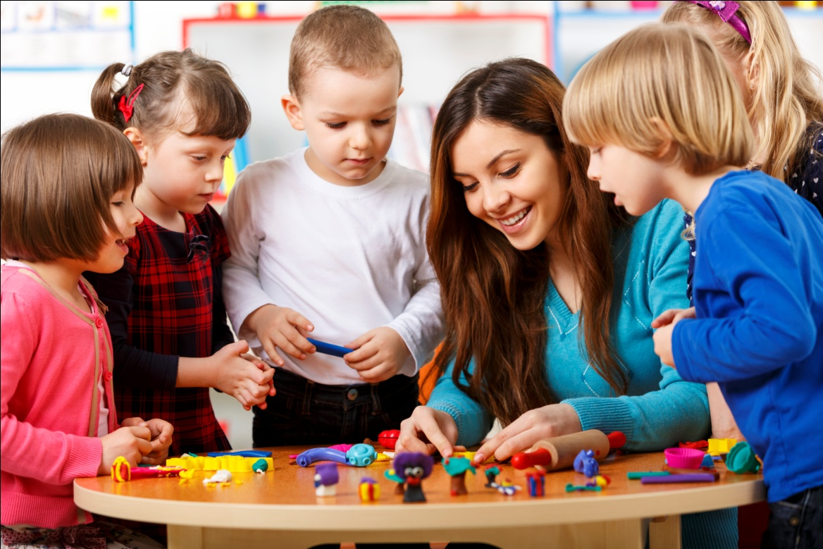
Организация образовательного проекта основана на :
- обоюдных интересах детей и взрослых;
- совместном планировании;
активных действиях как педагога, так детей (и взрослых),
оценке общих результатов,
складывающихся из индивидуальных успехов

Slide 4
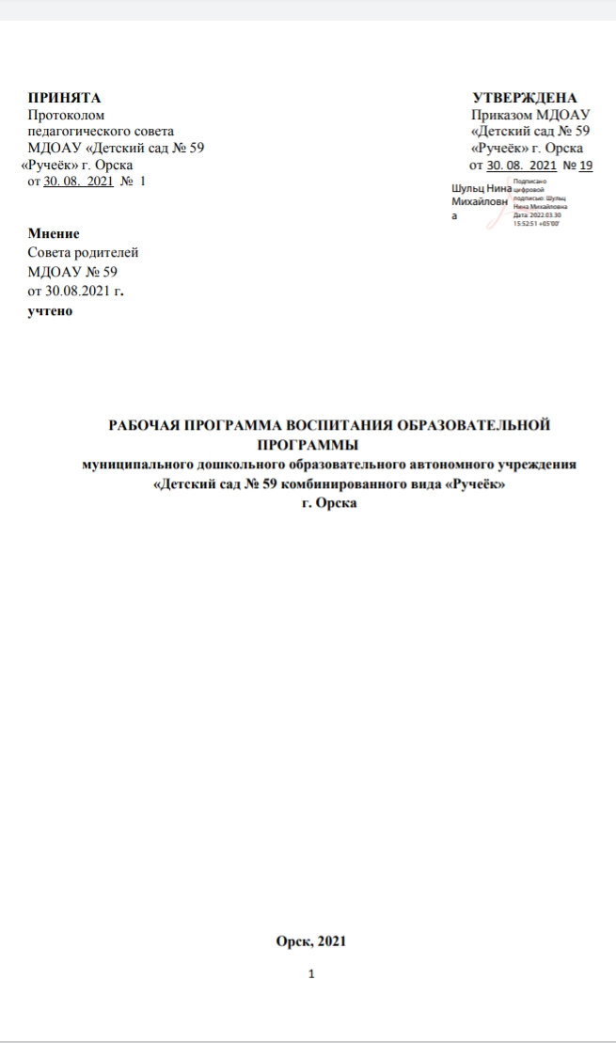
Рабочая программа воспитания МДОАУ № 59 г. Орска
Цель: формирование гармонично развитой высоконравственной личности, разделяющей российские традиционные духовные ценности, обладающей актуальными знаниями и умениями способной реализовать свой потенциал в условиях современного общества

Slide 5
По продолжительности: краткосрочные, среднесрочные, долгосрочные.
По составу участников: групповые, индивидуальные, семейные, разновозрастные и др.
ВИДЫ ДЕТСКИХ ПРОЕКТОВ ПО РЕАЛИЗАЦИИ ПРОГРАММЫ ВОСПИТАНИЯ В ДОУ
По видам деятельности: игровые, трудовые, информационные, краеведческие, социальные, экологические, познавательные/ исследовательские, познавательно-творческие, творческие (художественные, литературные).
По содержанию деятельности /тематике: посвященные Юбилею Великой Победы, экологические проекты ко Дню Земли, информационные проекты по теме «Детская пресса» и бесконечное множество других тем.

Slide 6
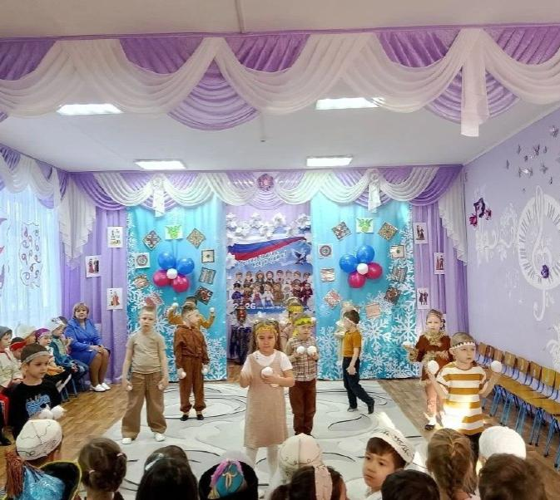
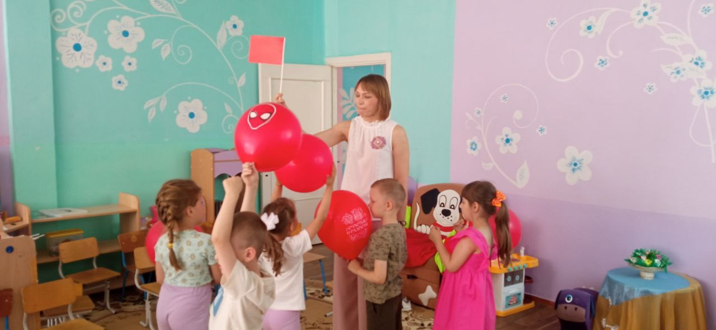
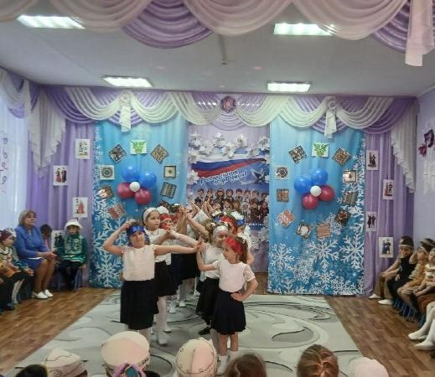
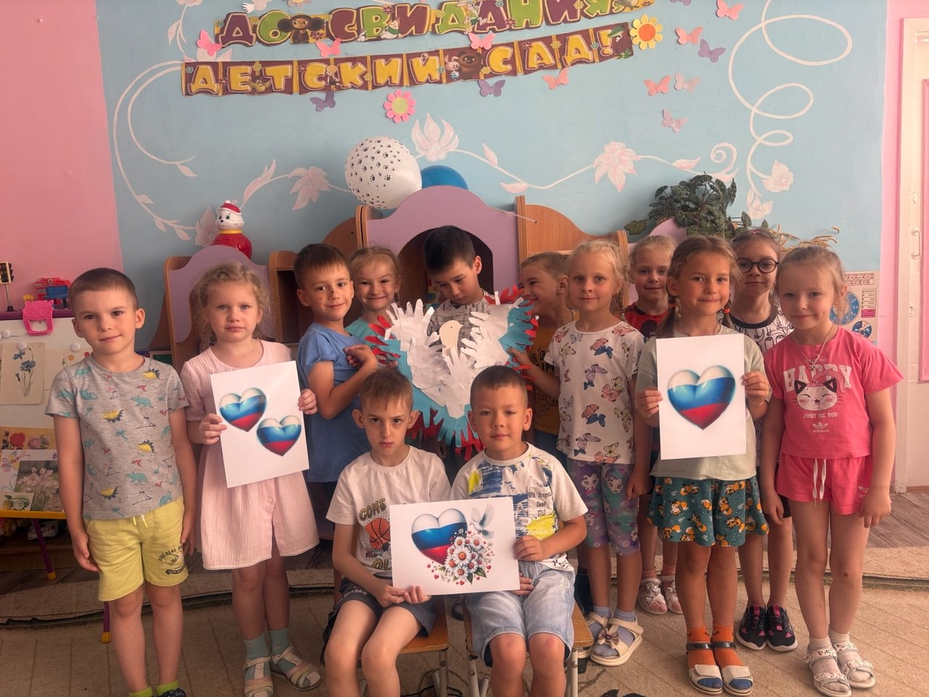
Формирование
основ гражданской идентичности
Проект
«С чего начинается Родина?»

Slide 7
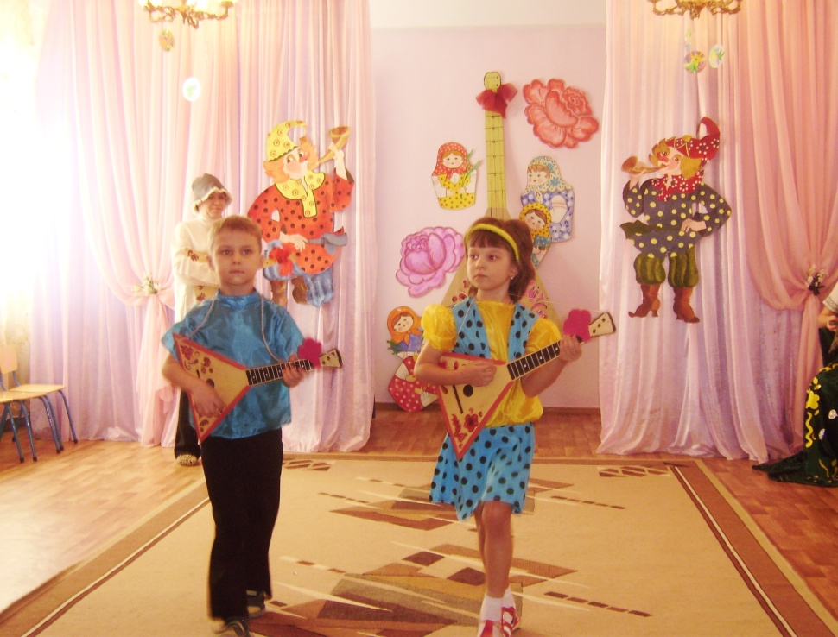
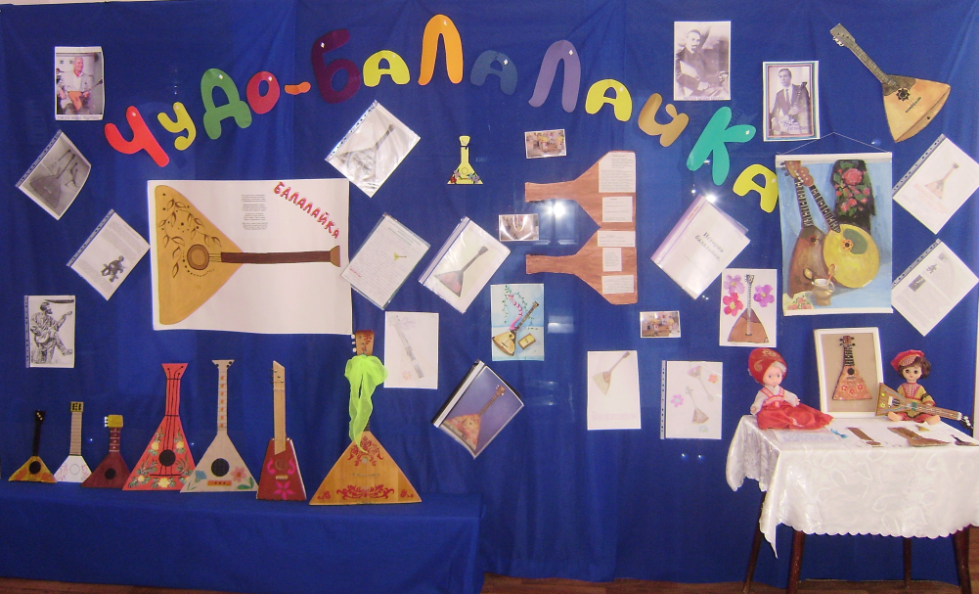
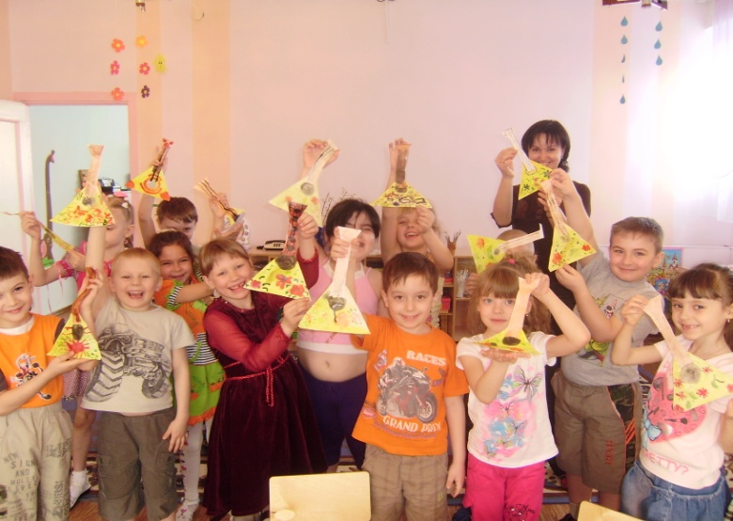
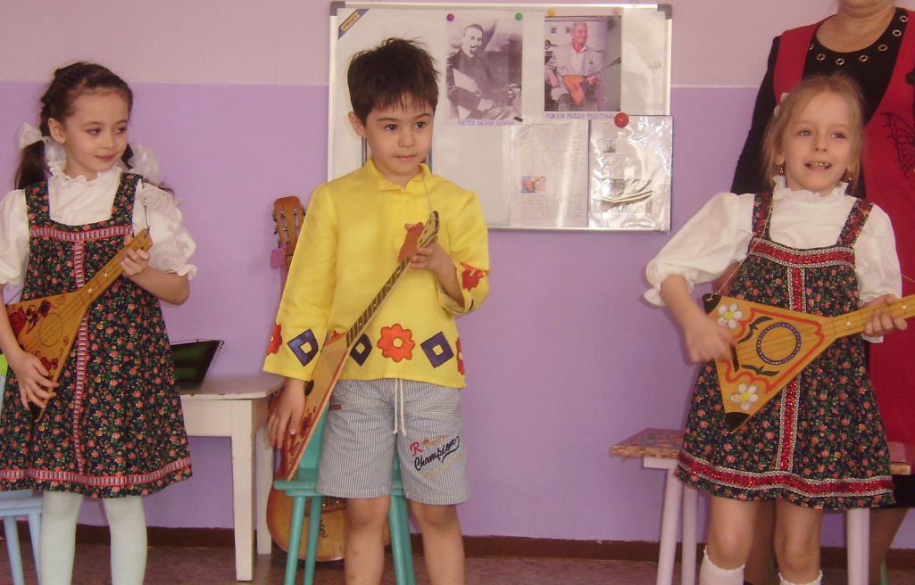
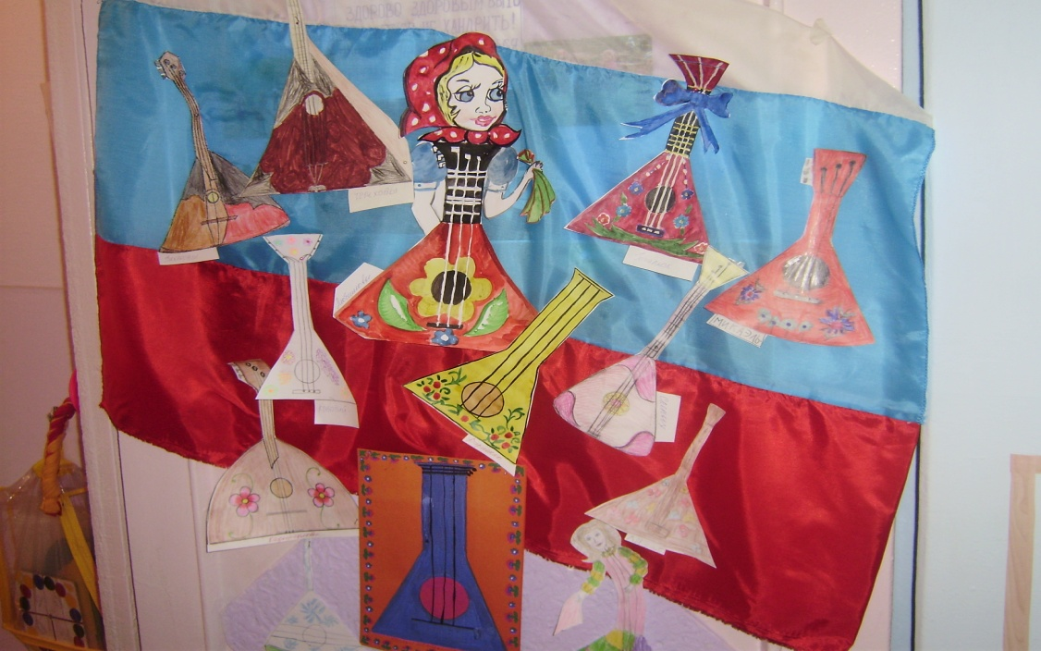
Формирование основ социокультурных ценностей
Проект «Чудо-балалайка»

Slide 8
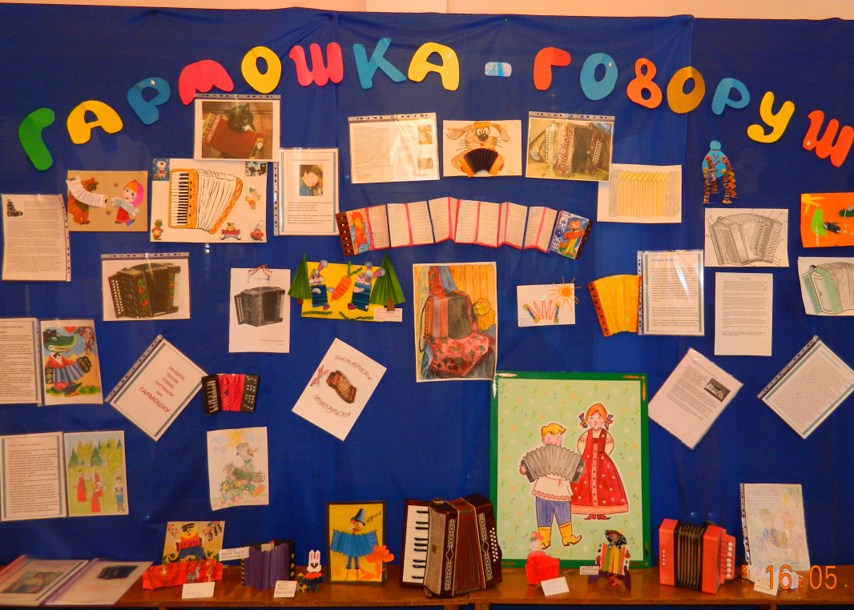
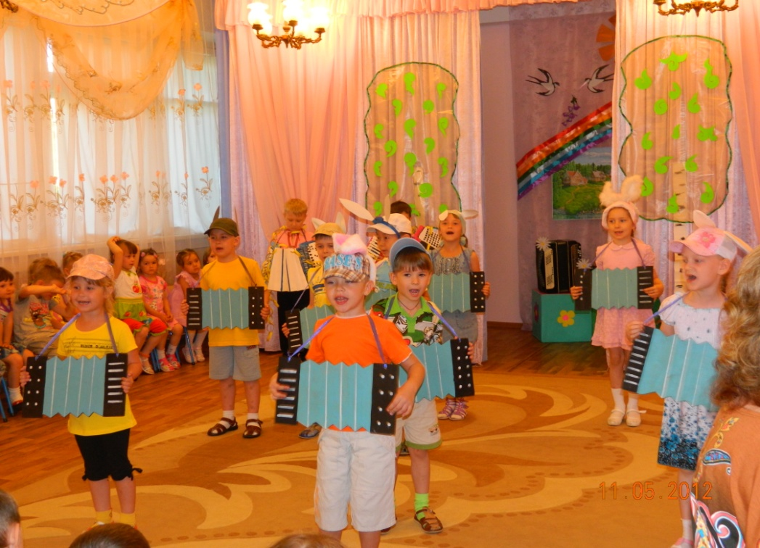
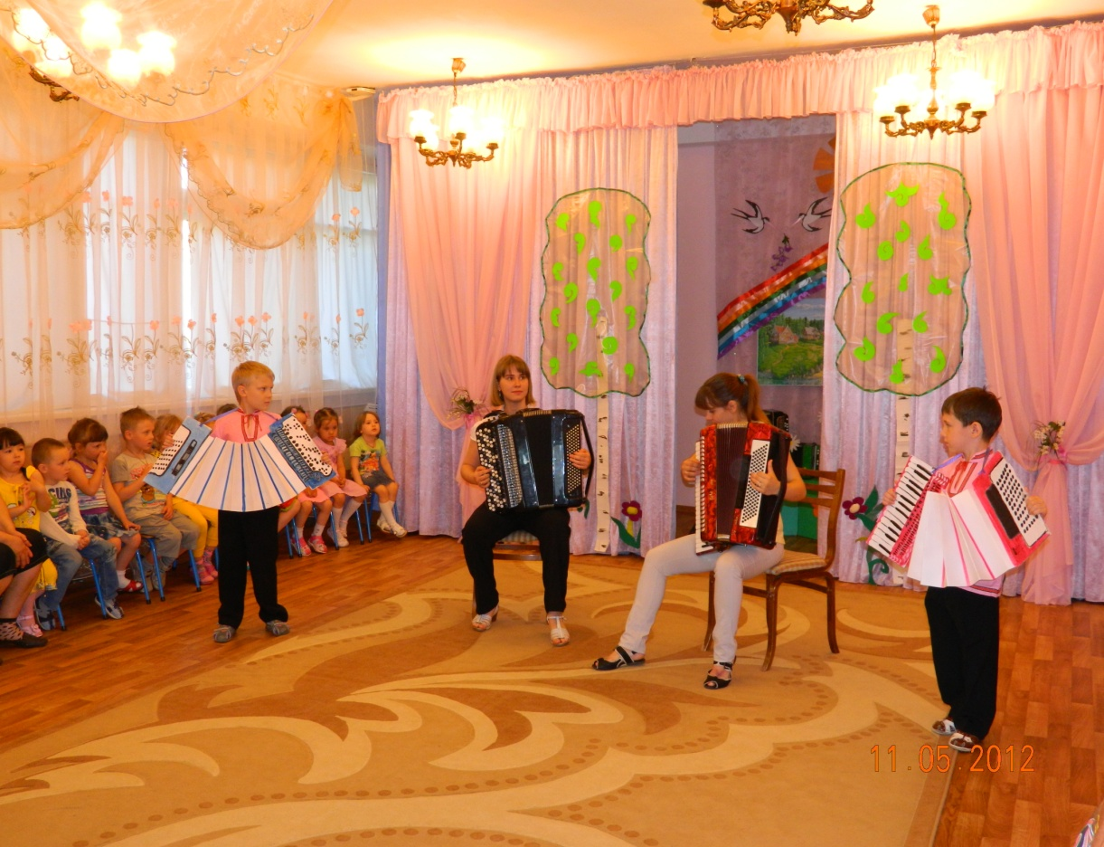
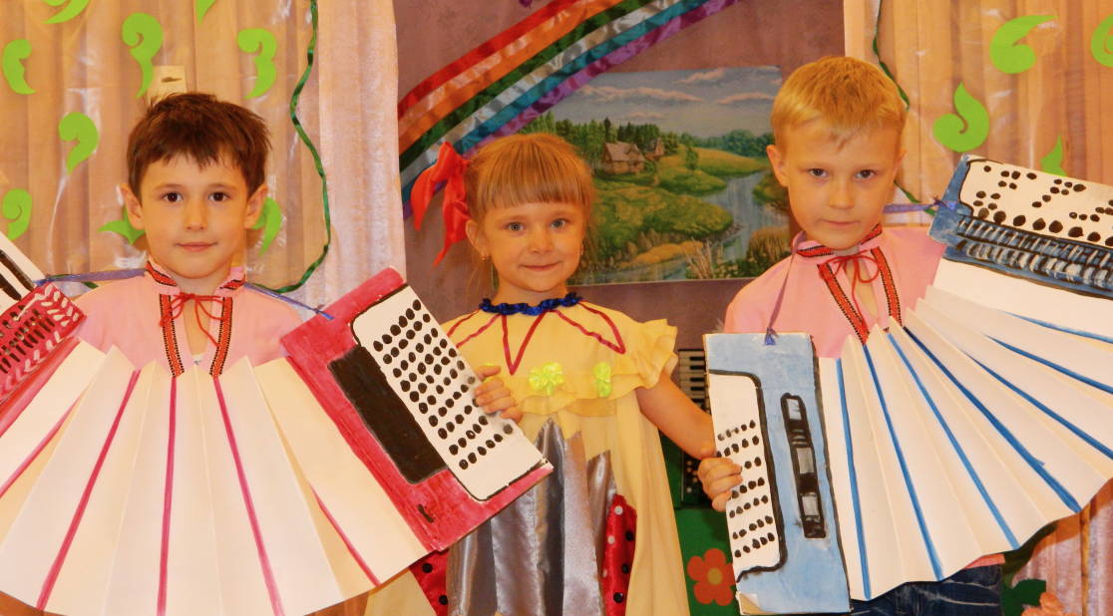
Проект «Гармошка-говорушка»

Slide 9
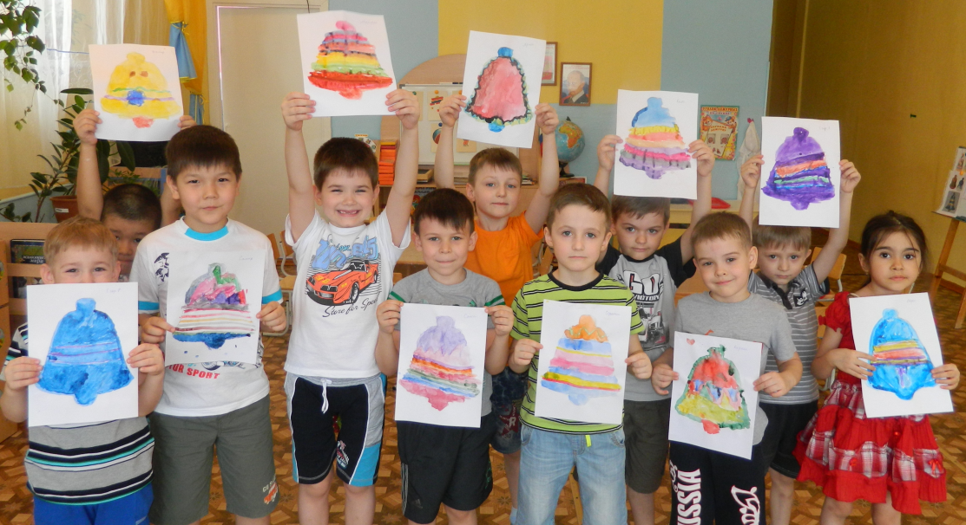
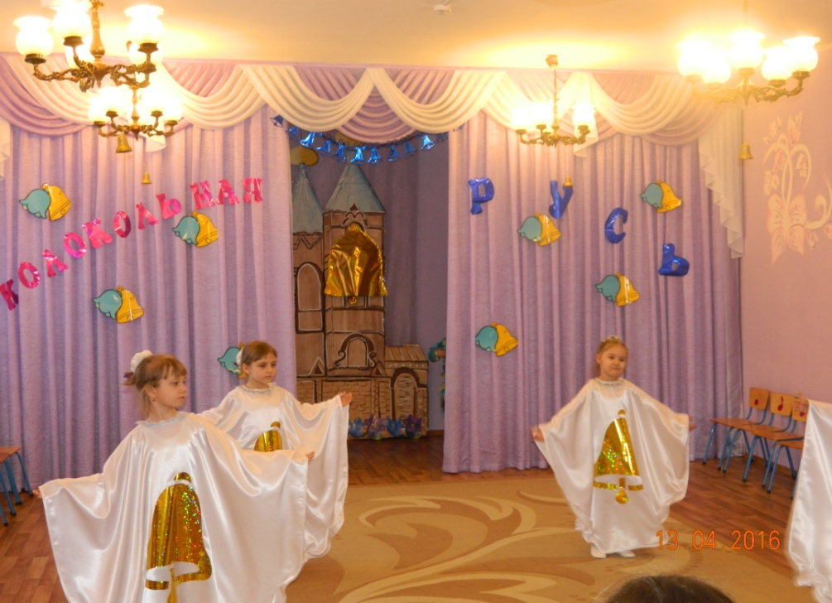
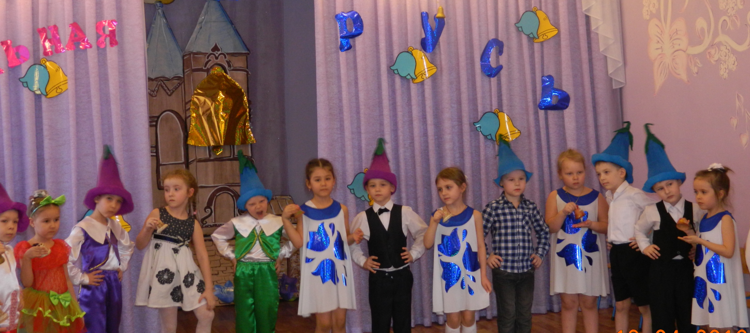
Проект «Колокольная Русь»

Slide 10
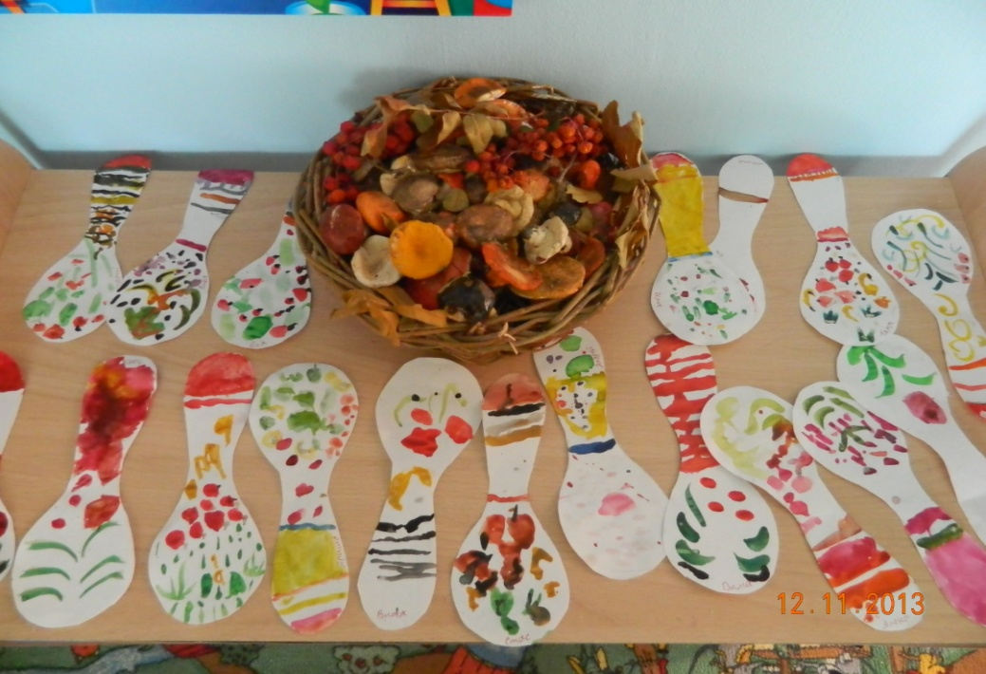
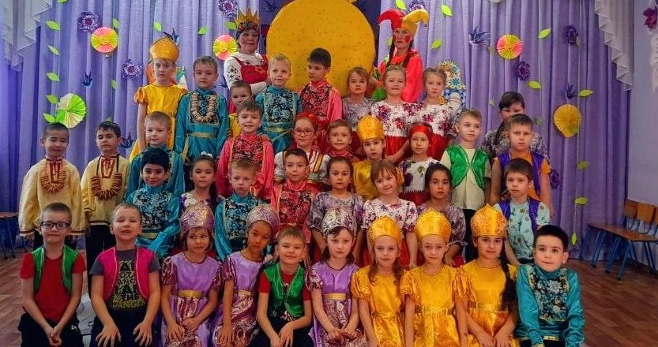
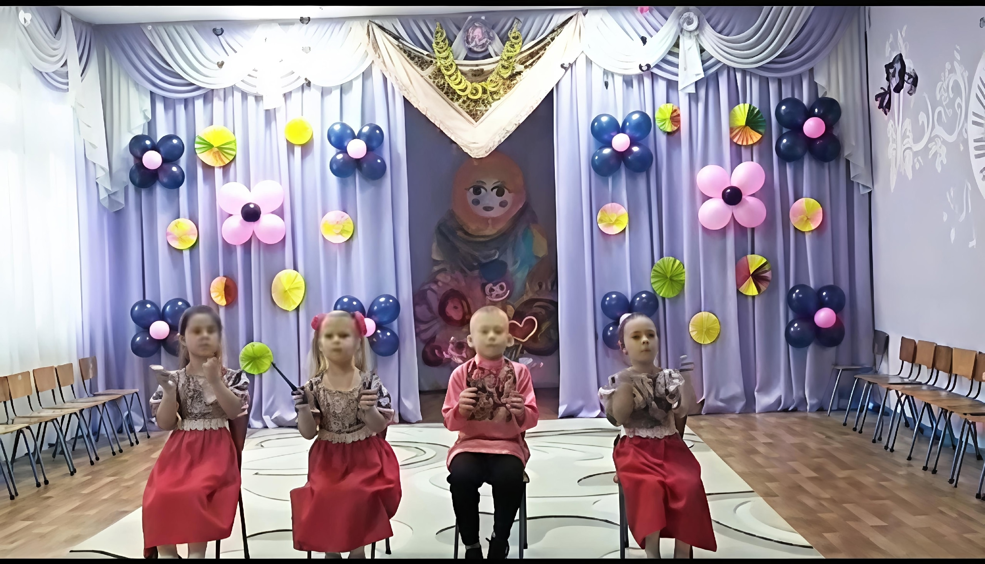
Проект «Деревянные ложки и русские матрёшки»

Slide 11
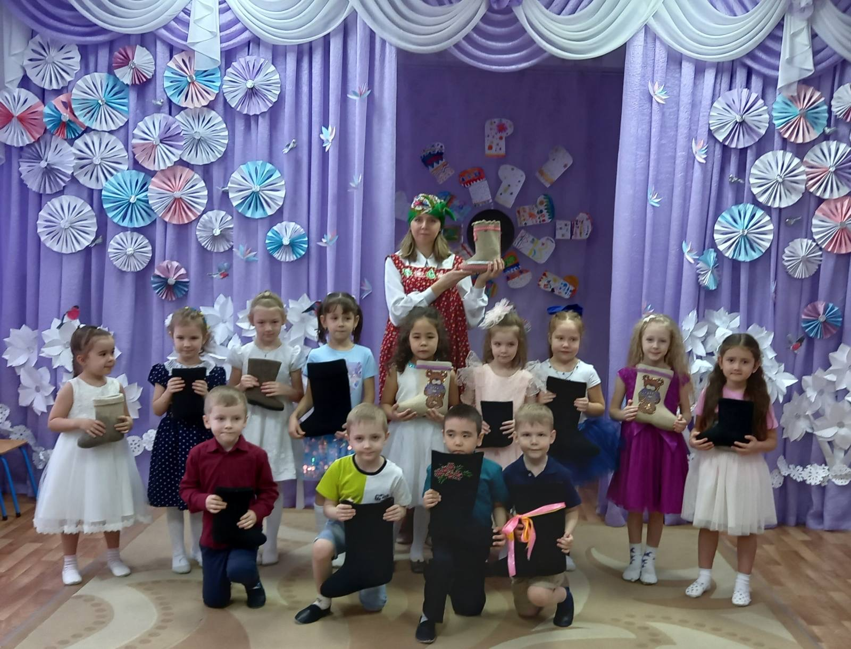
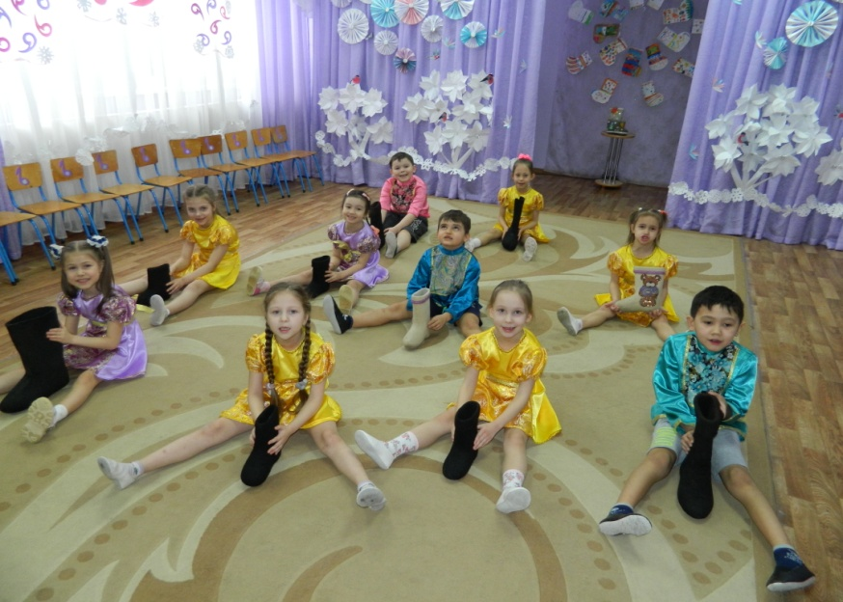
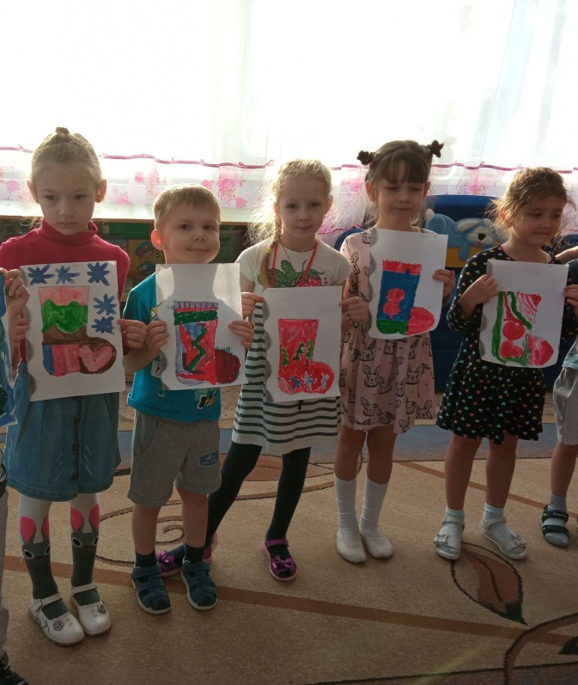
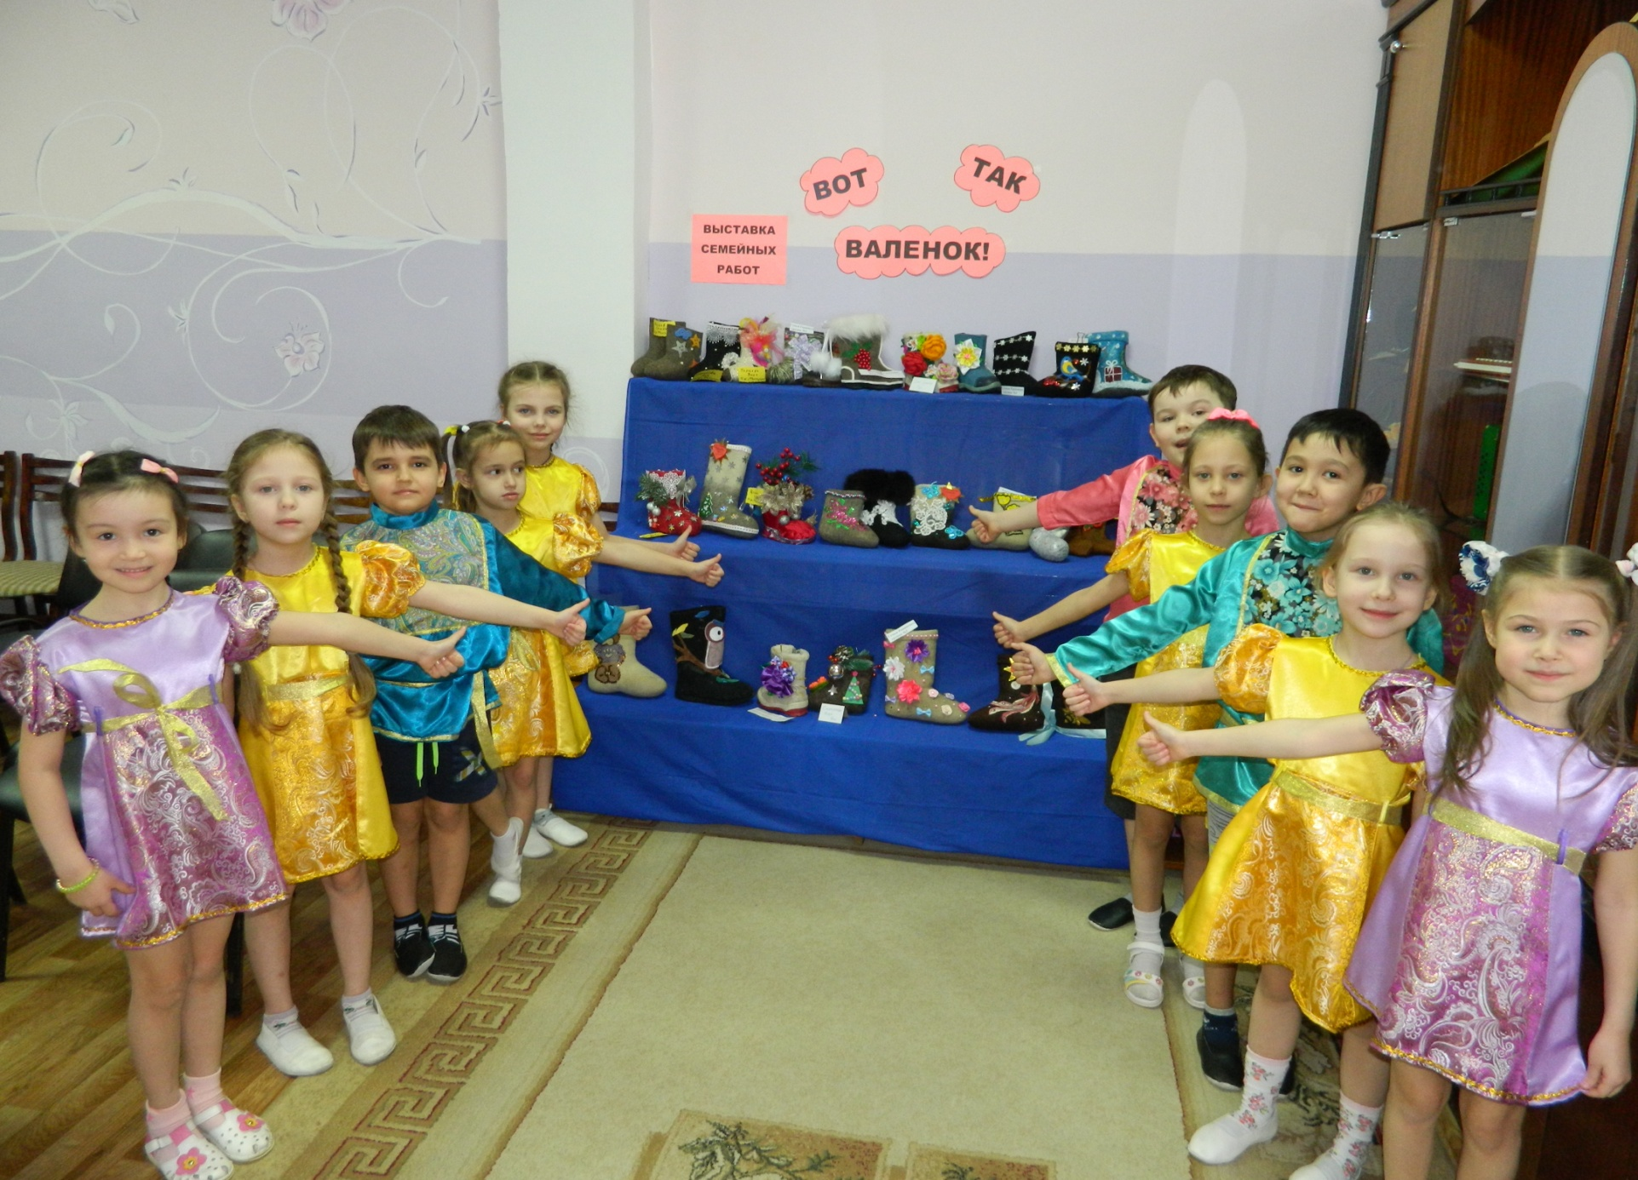
Проект
«Ребятишкам маленьким про русские валенки»

Slide 12
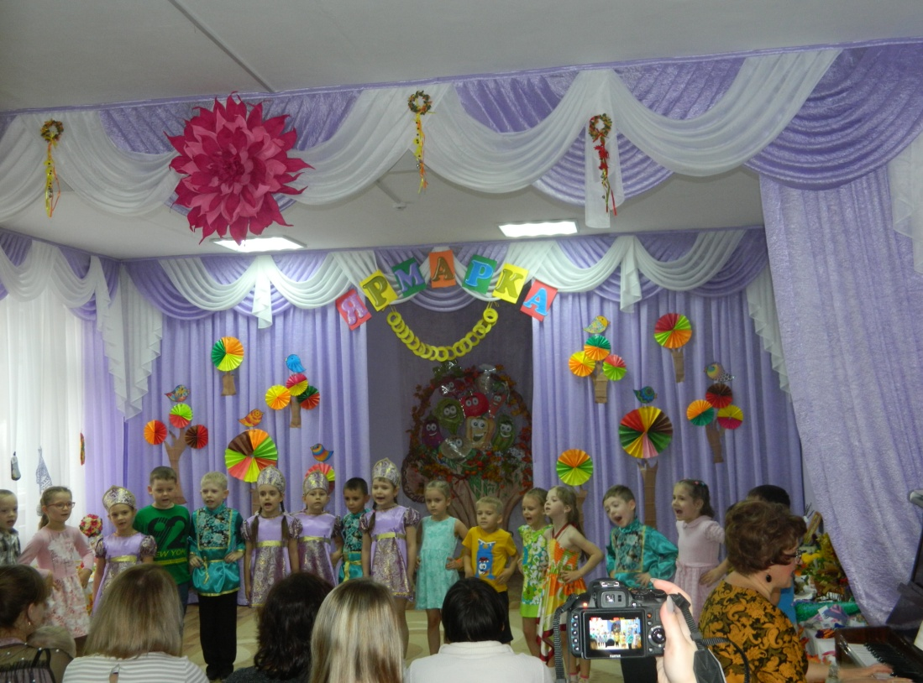
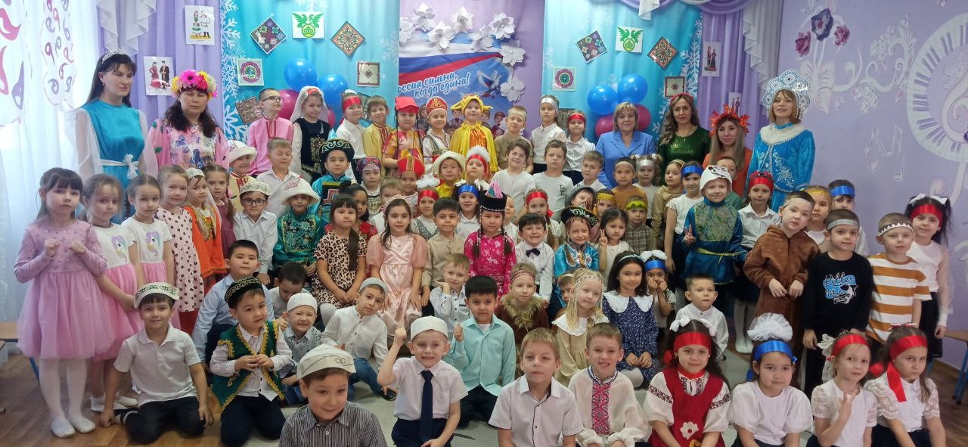
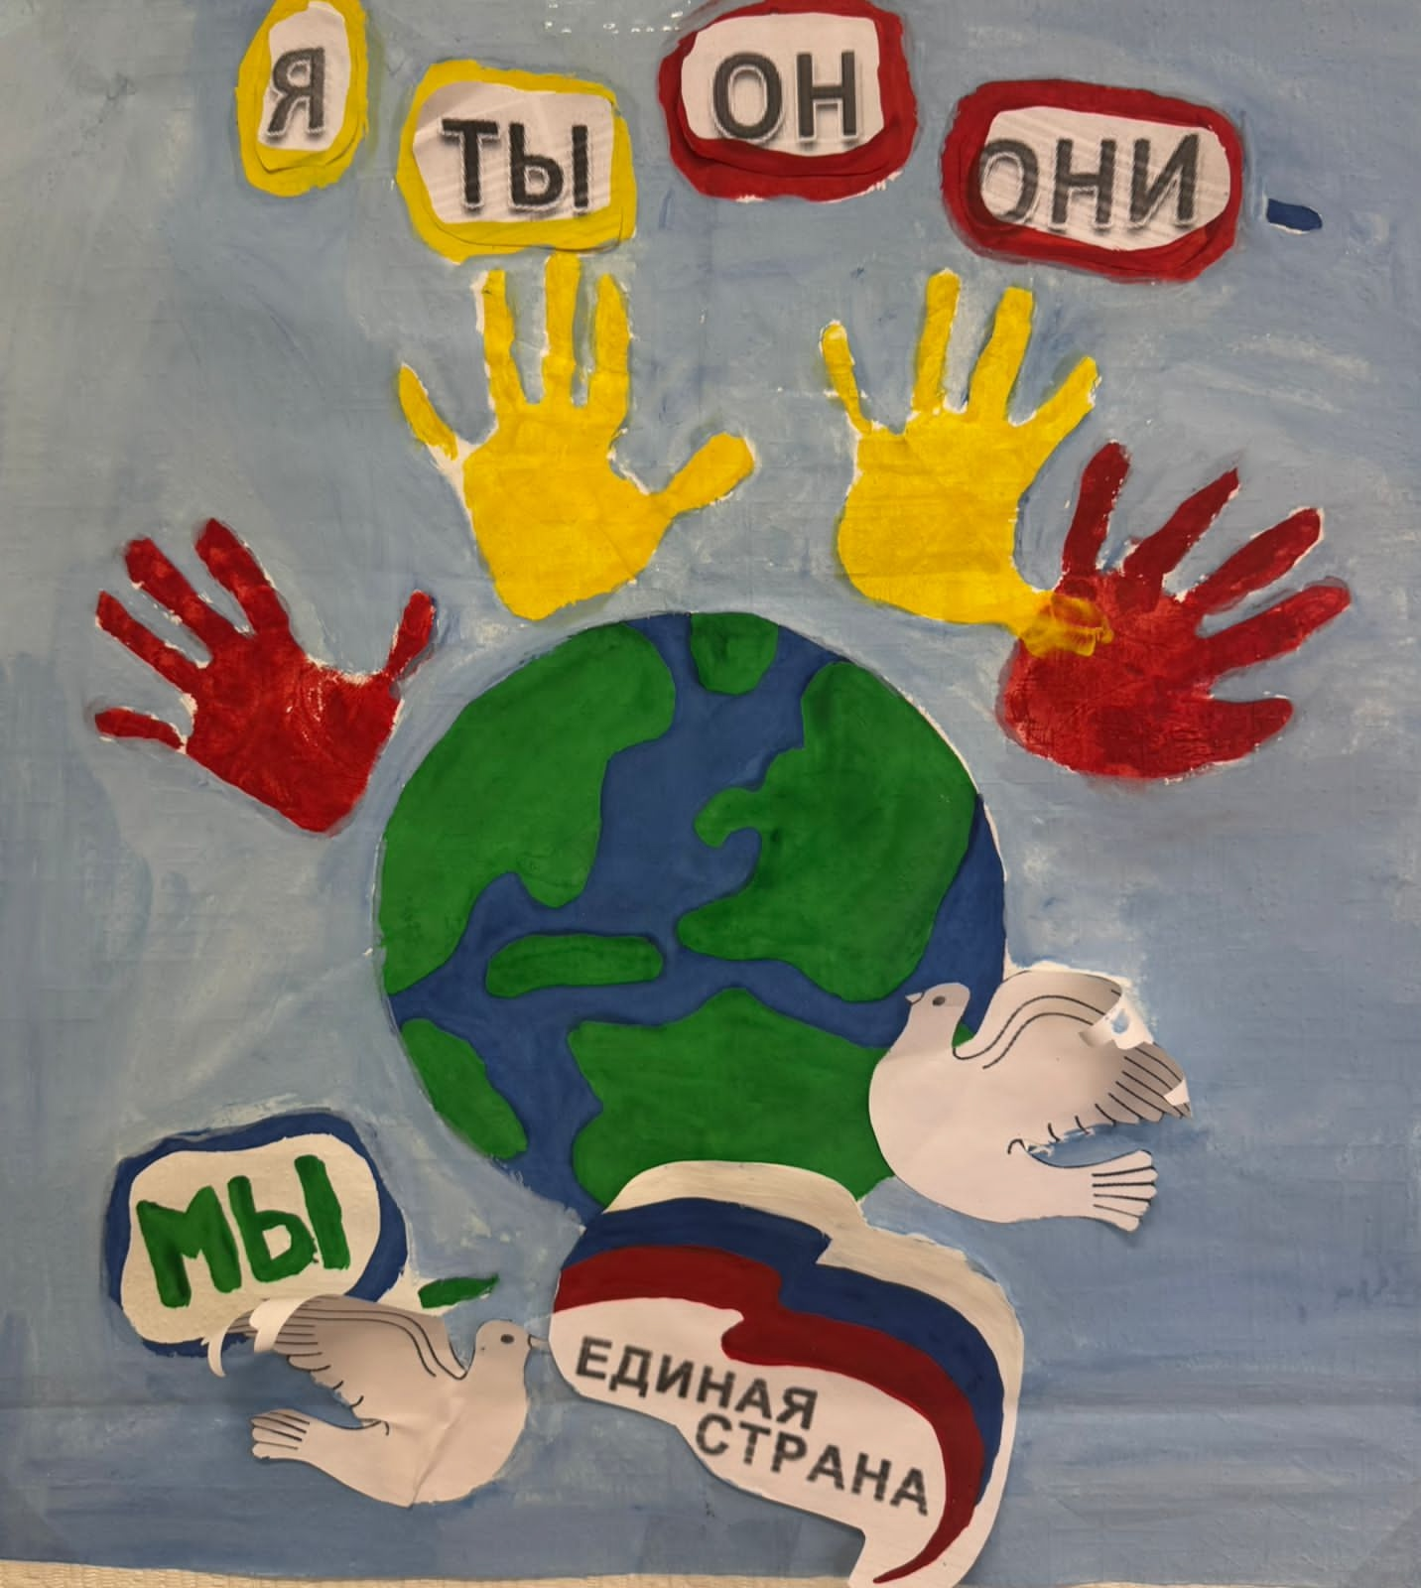
Формирование основ межэтнического взаимодействия
Проект «Мы такие разные и своеобразные»

Slide 13
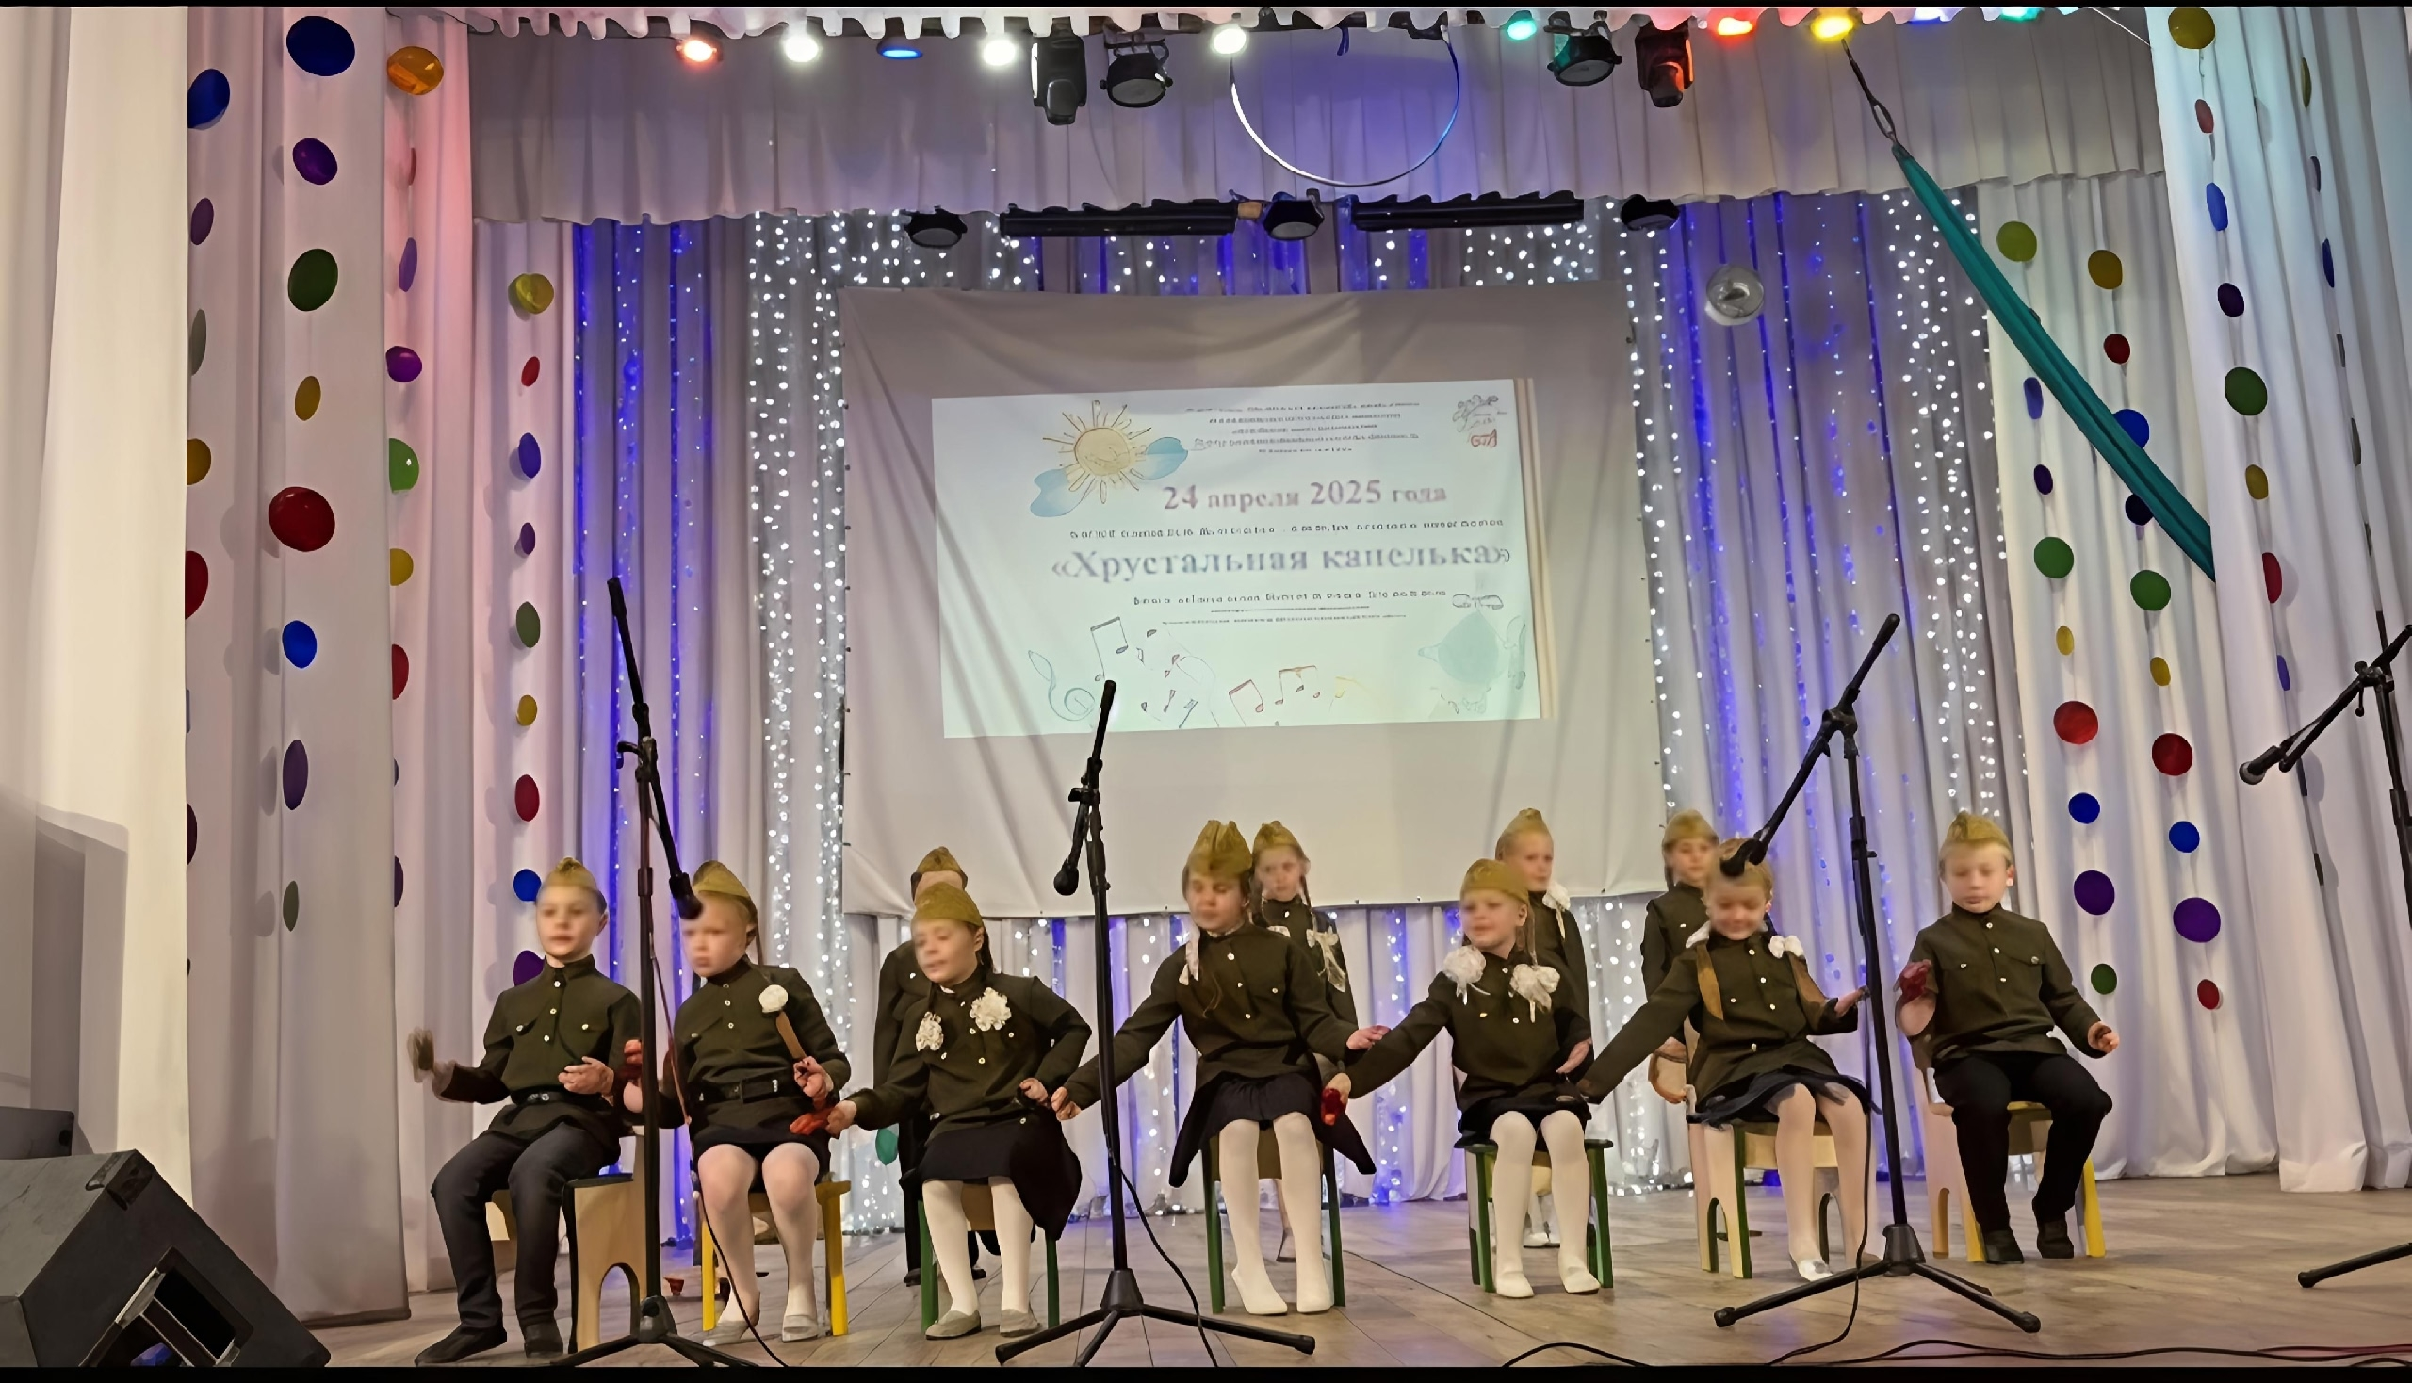
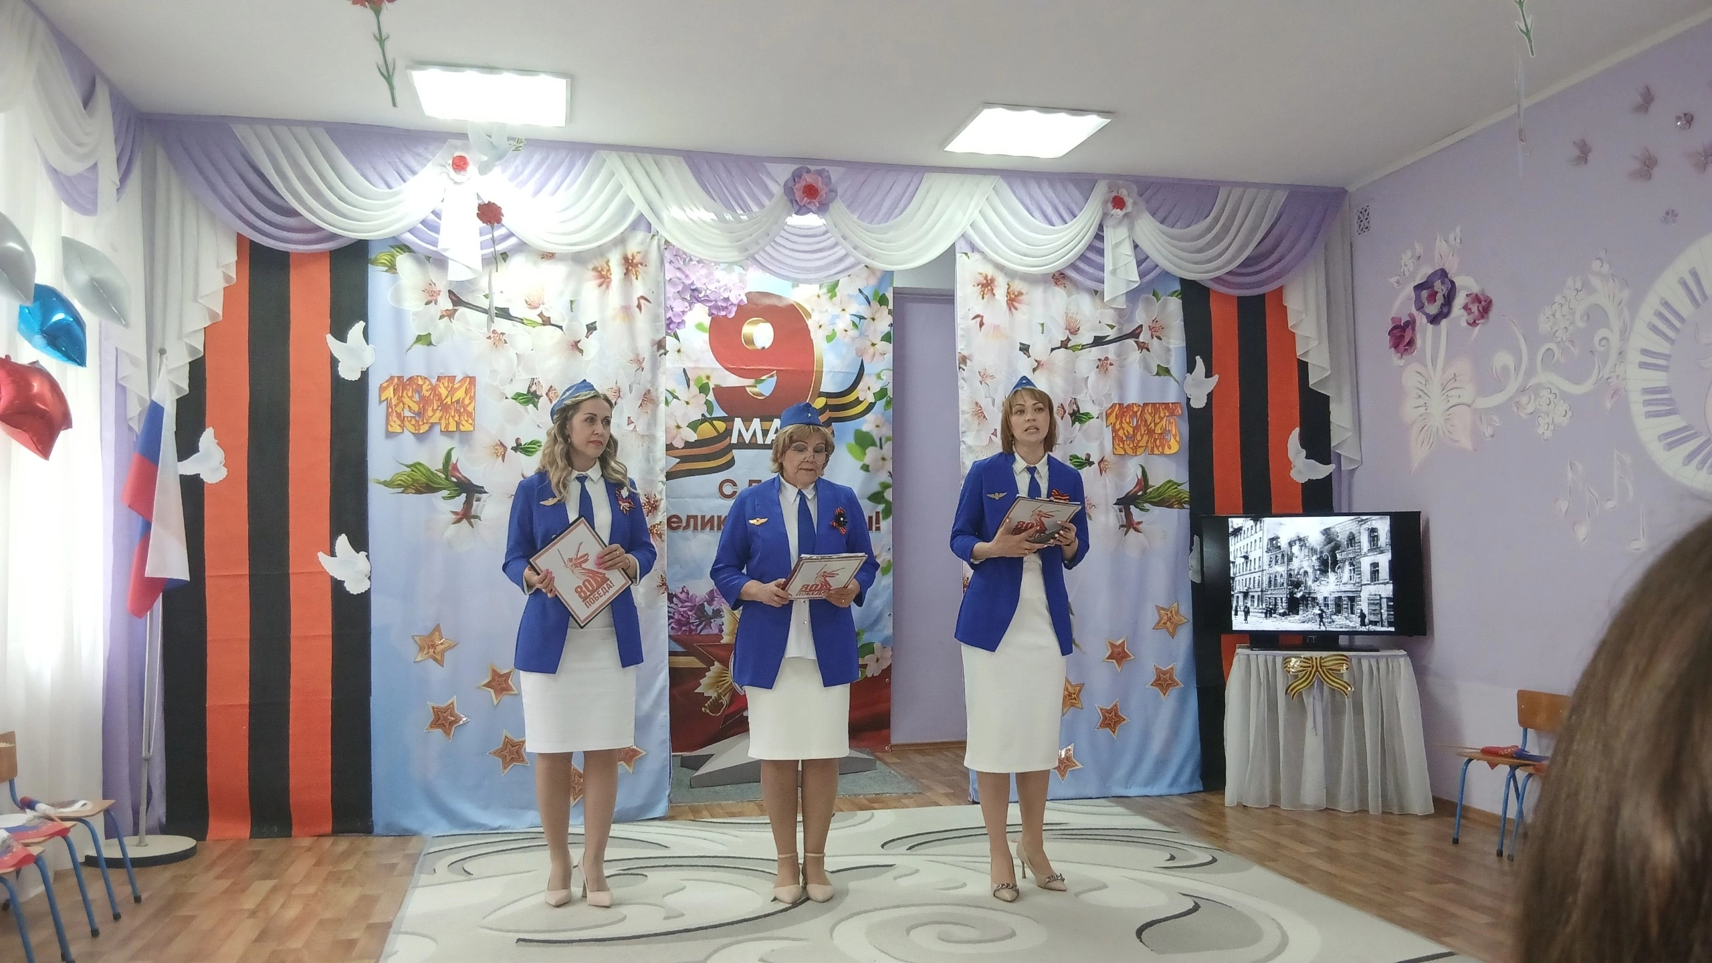
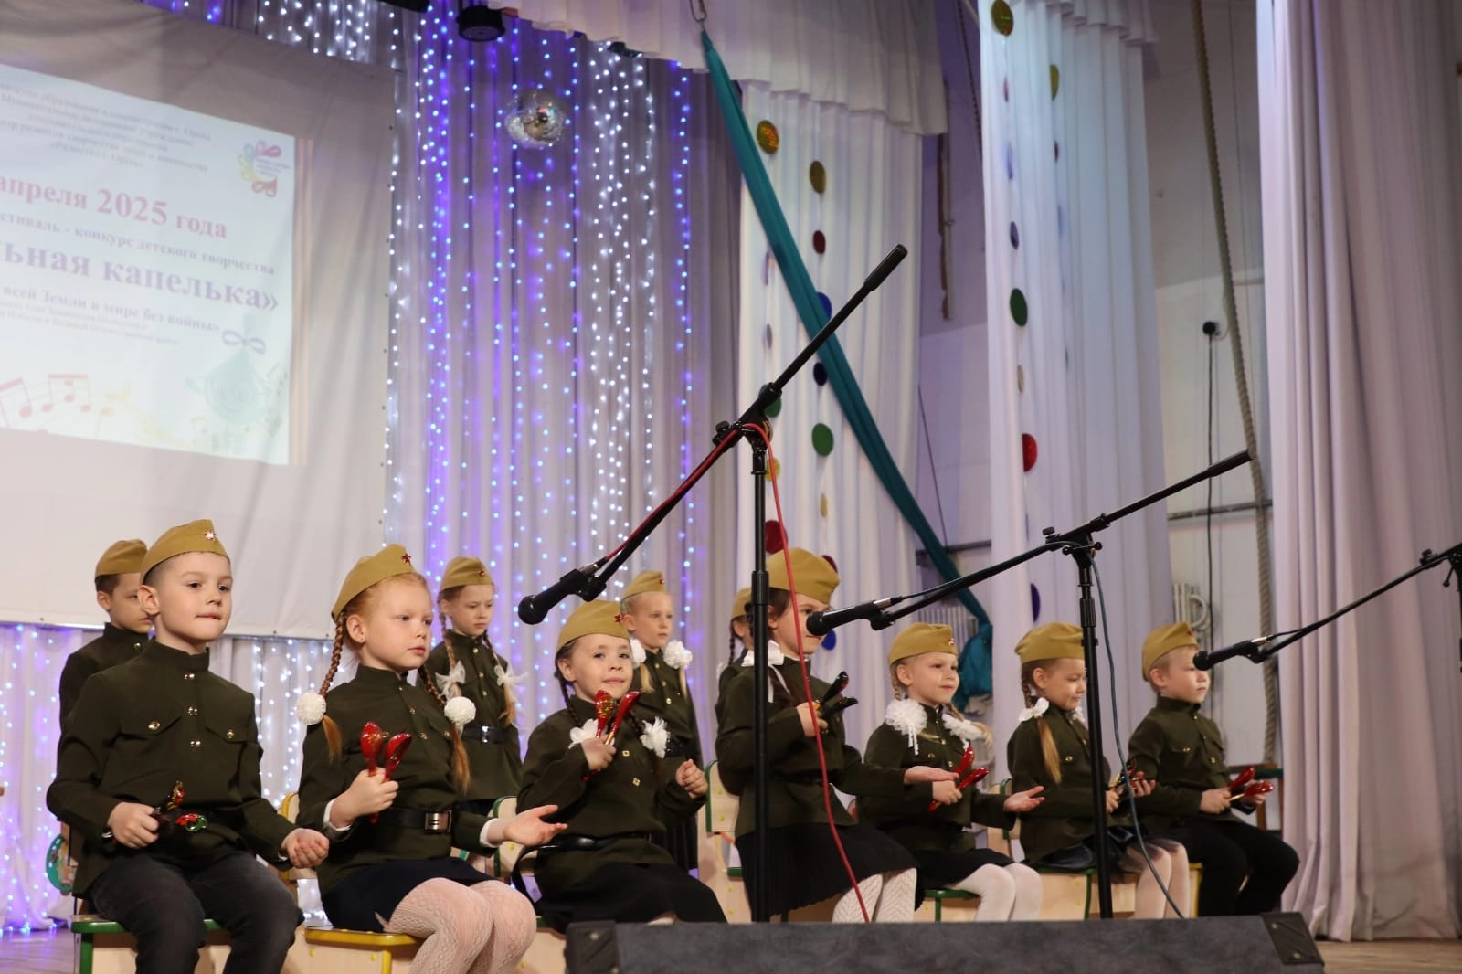
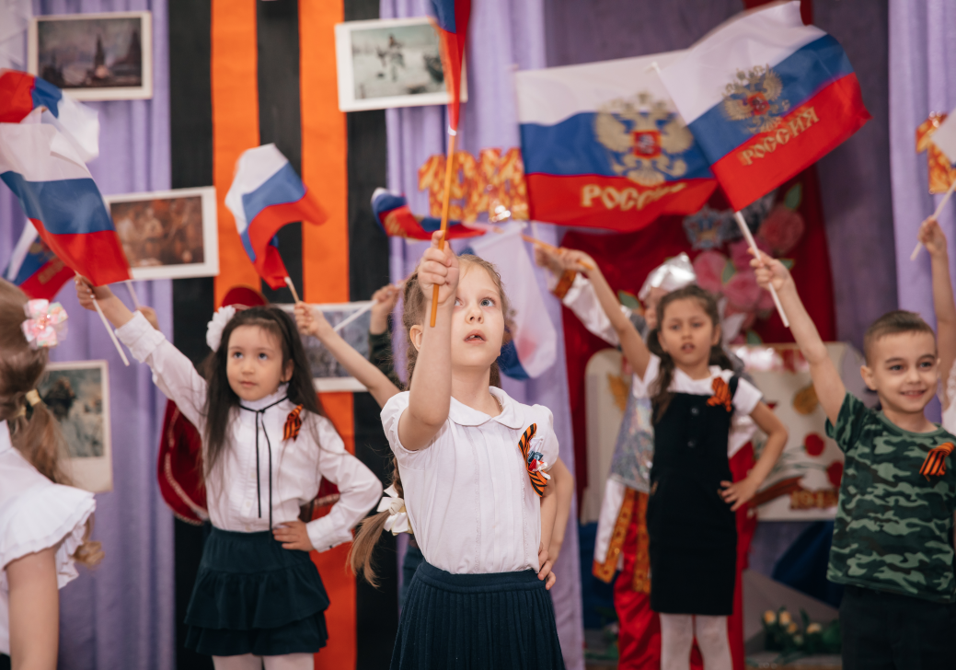
Патриотическое направление
Проект «Наследники Победы»

Slide 14
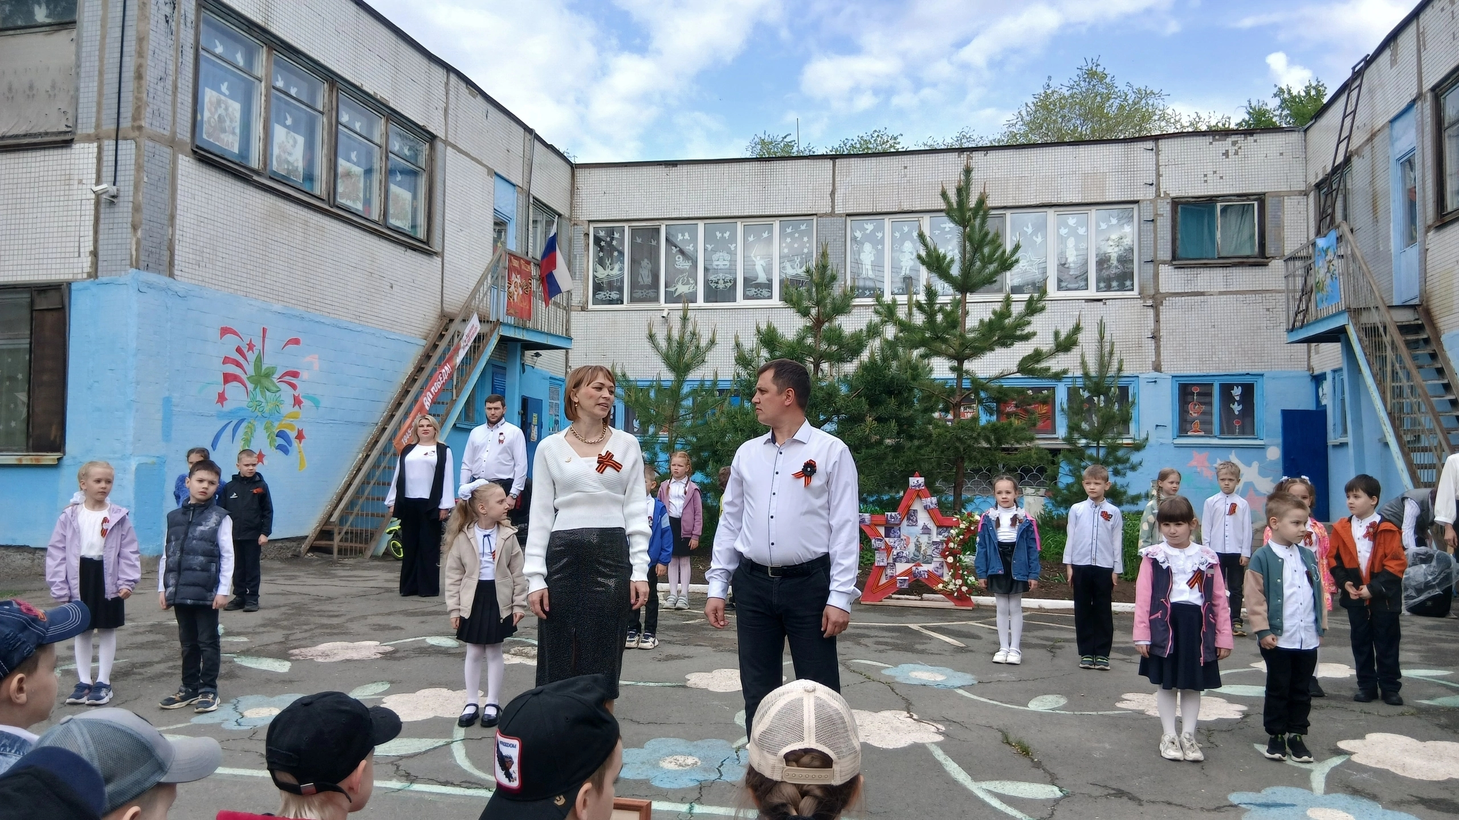
Проект «Наследники Победы»

Slide 15
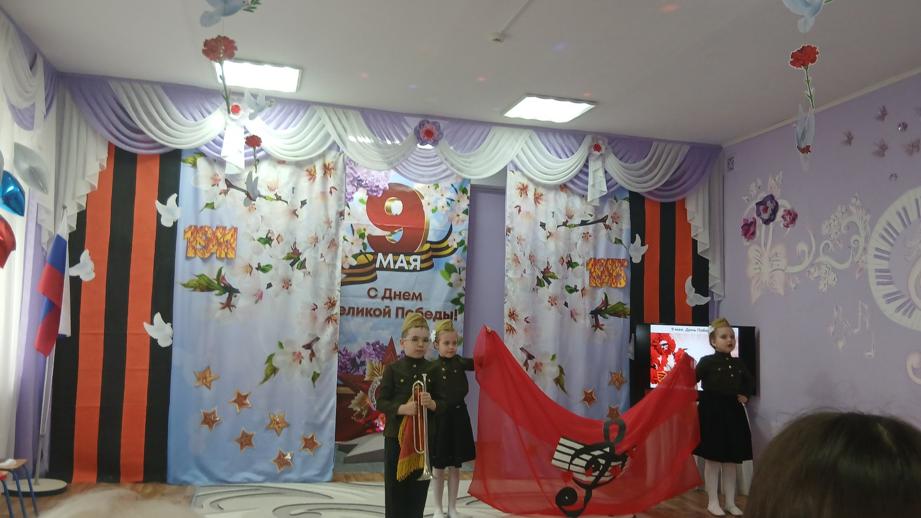
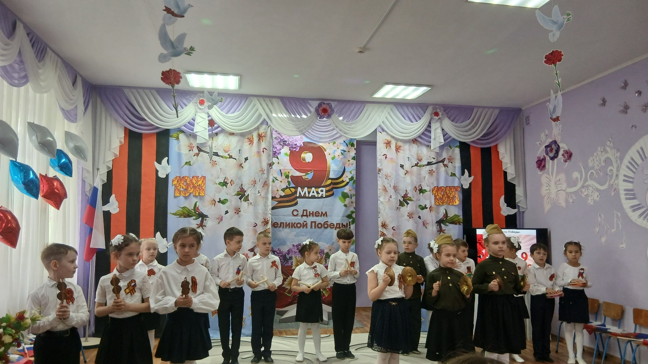
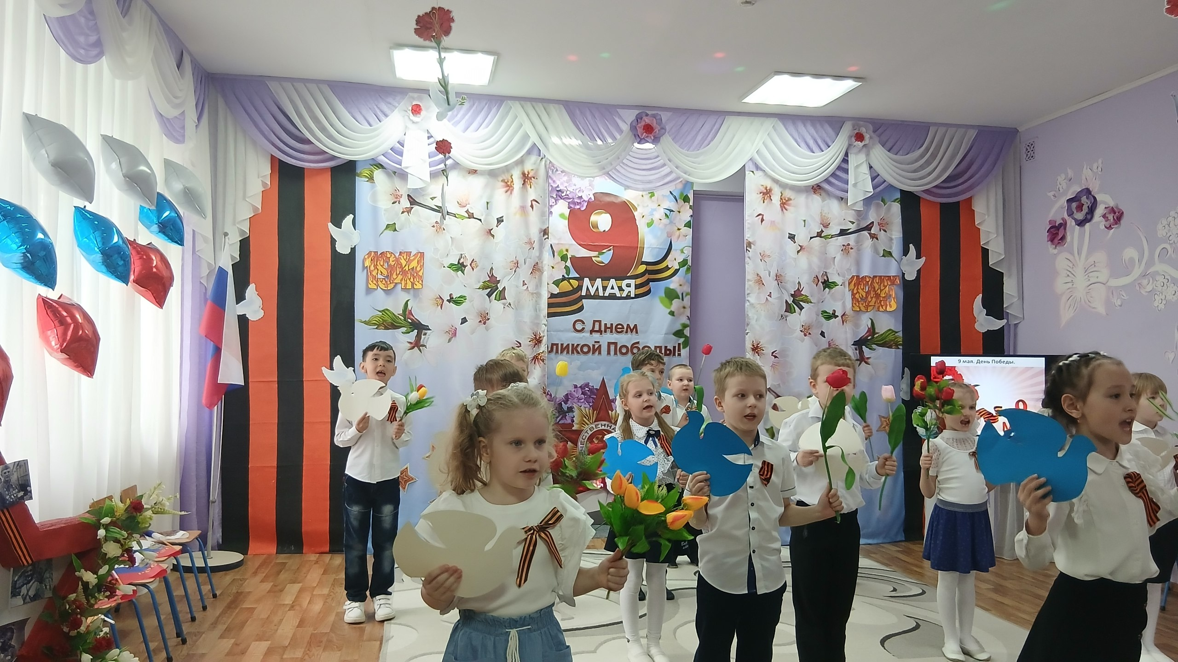
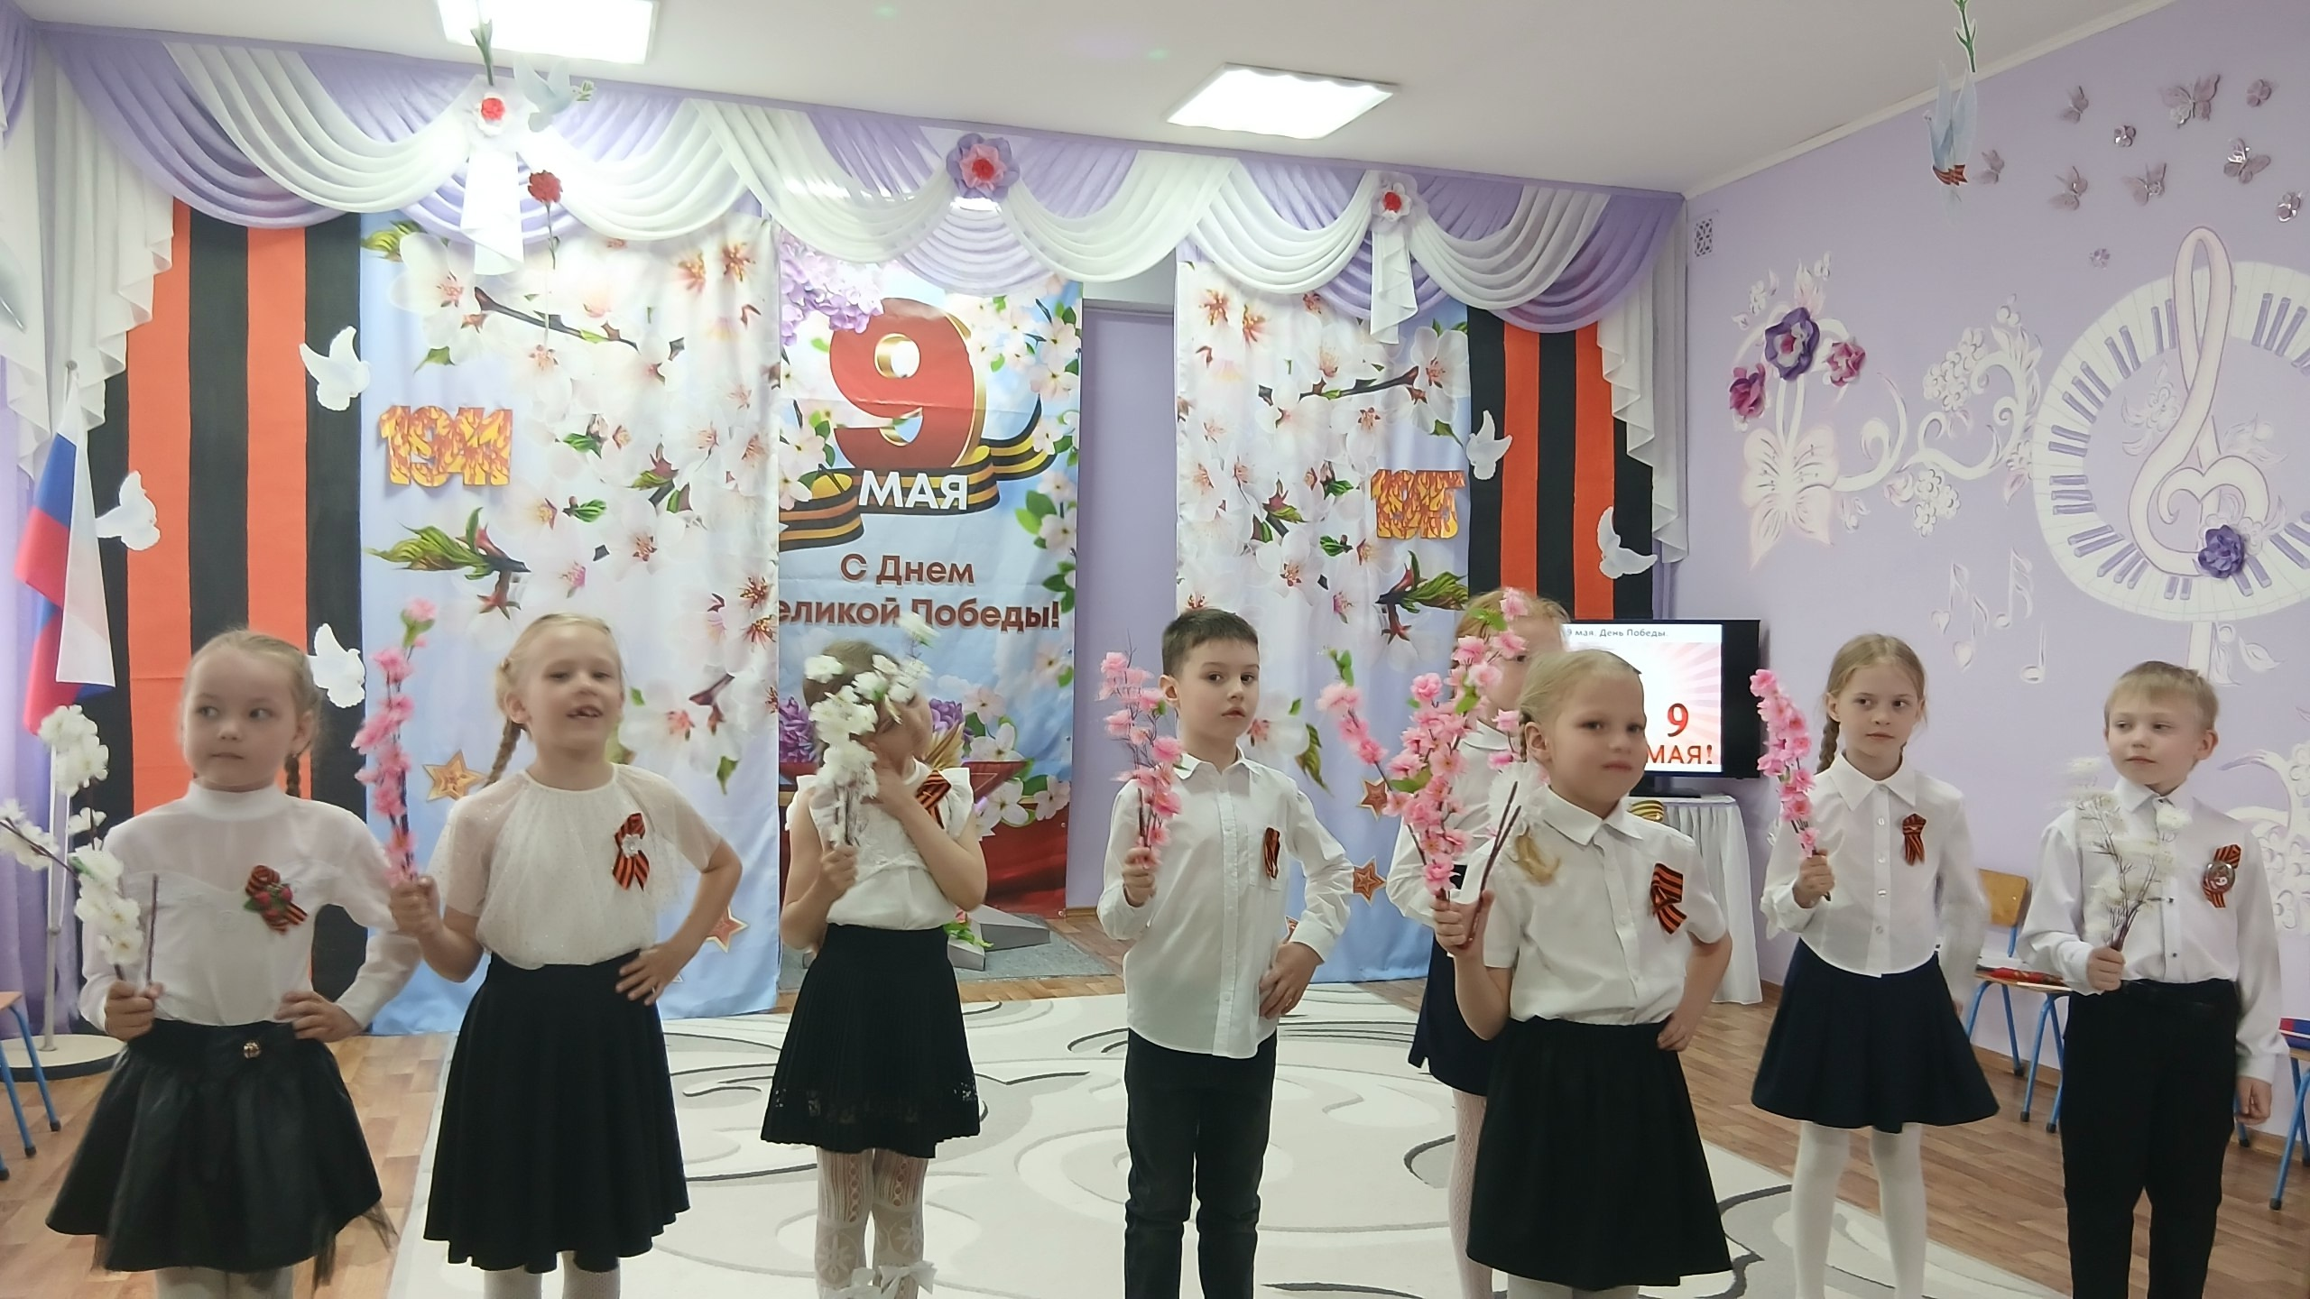
Проект «Песни, опалённые войной»

Slide 16
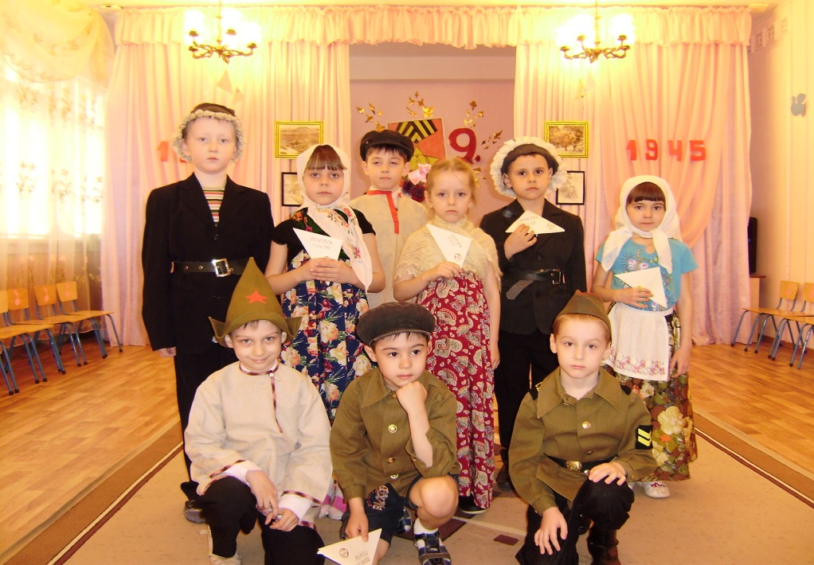
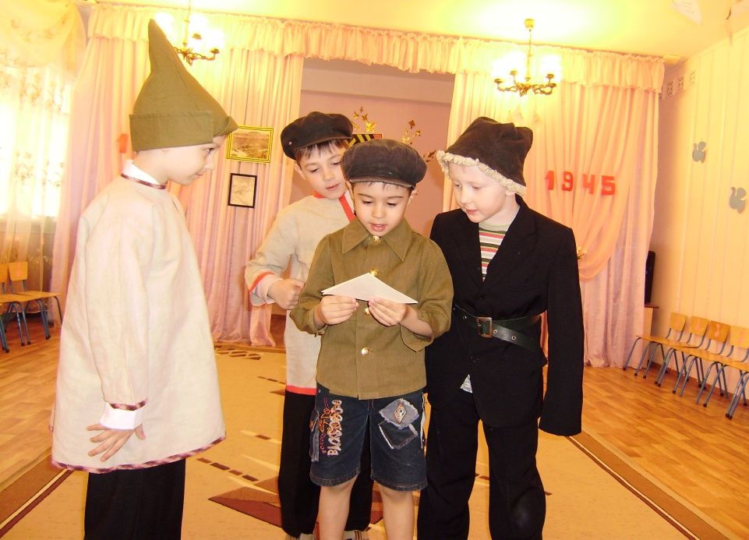
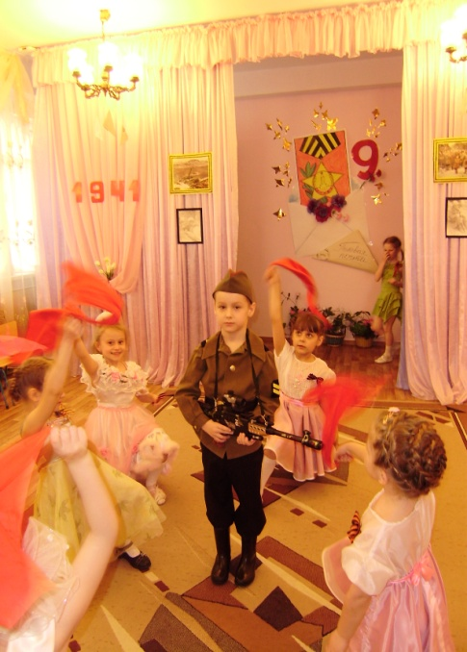
Проект «Война в треугольниках писем»

Slide 17
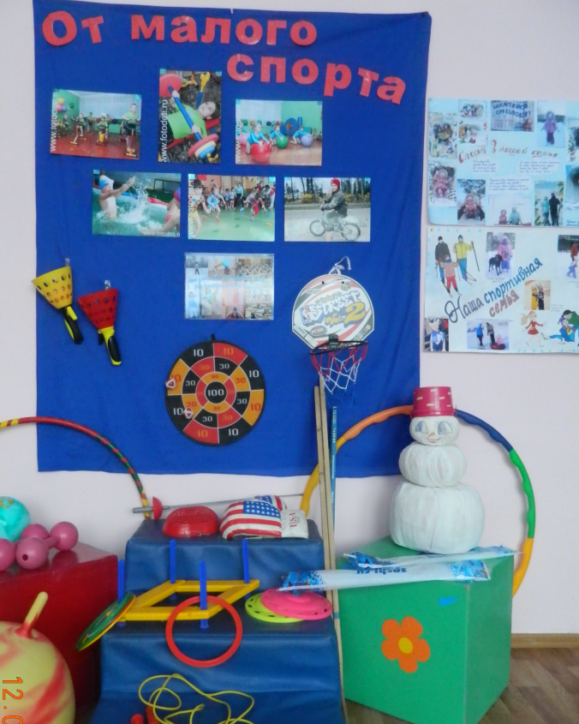
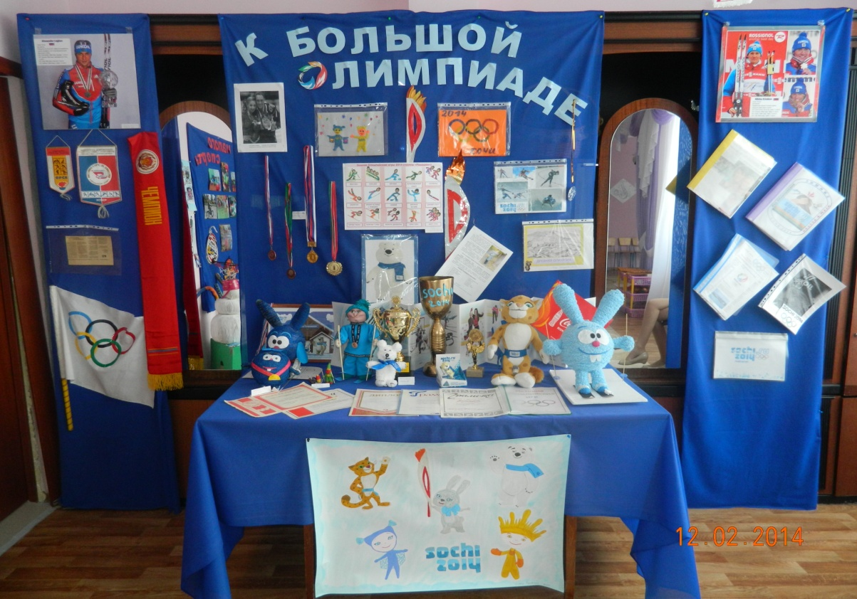
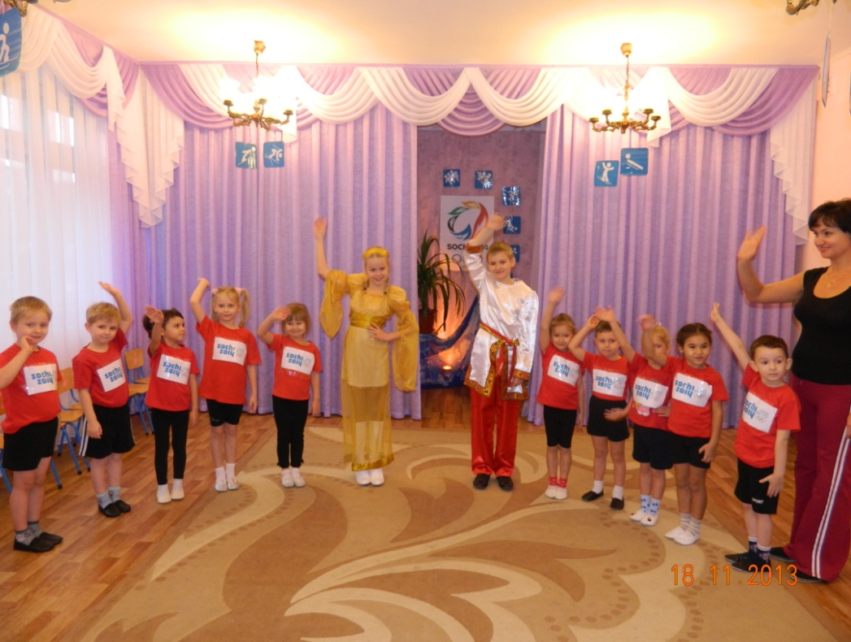
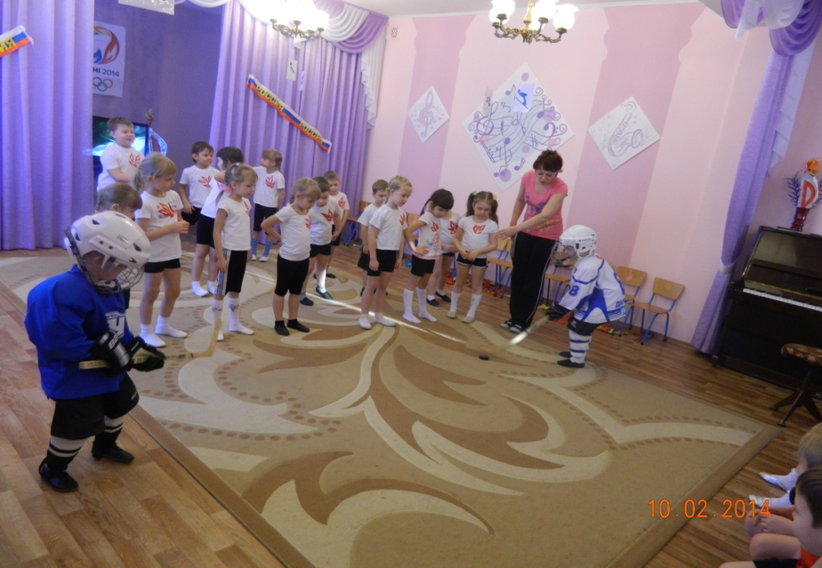
Формирование ценности здорового образа жизни
Проект «От малого спорта к большой Олимпиаде»

Slide 18
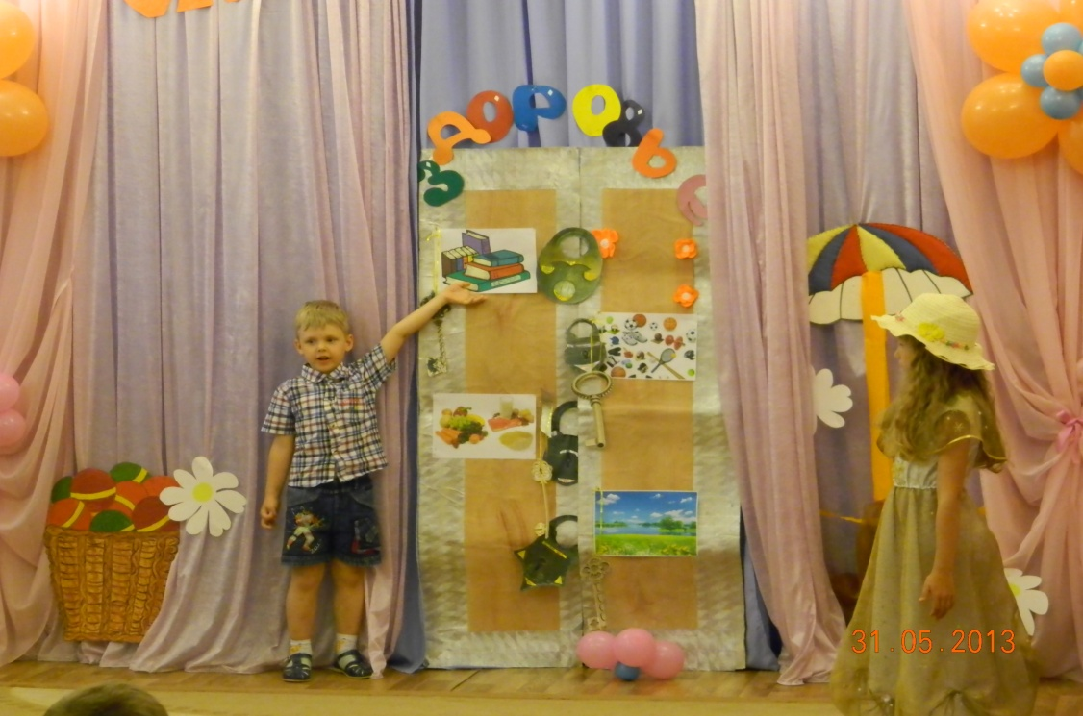
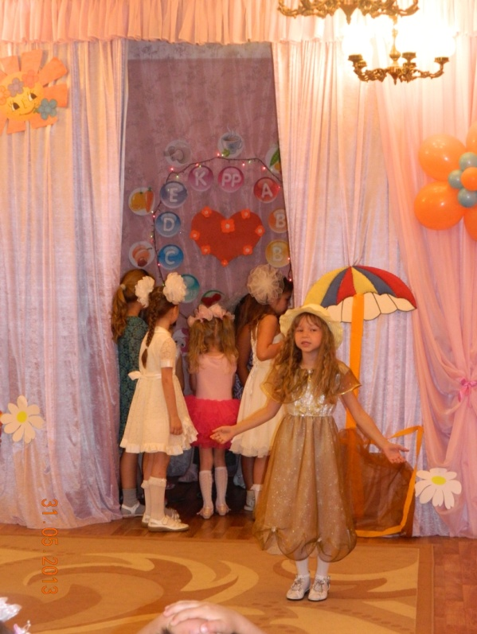
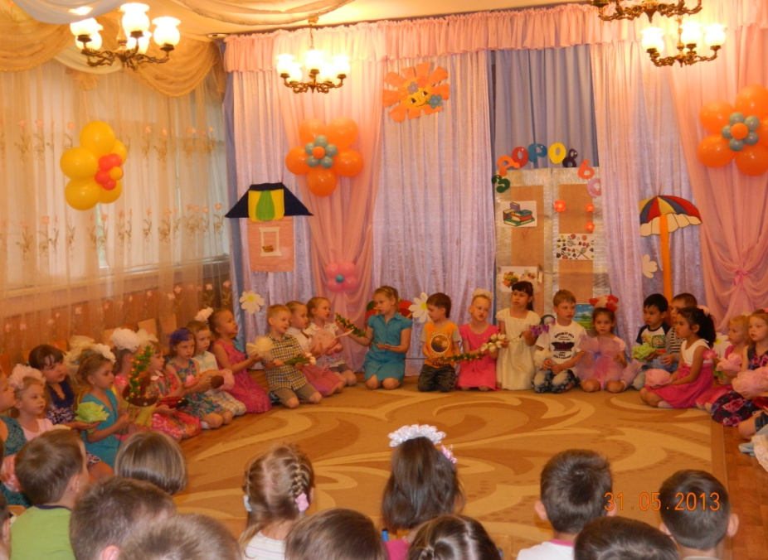
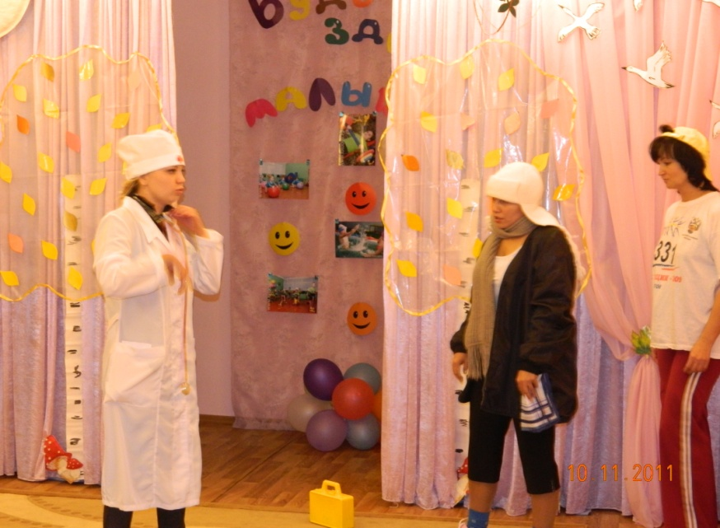
Проект «Где живёт здоровье?»

Slide 19
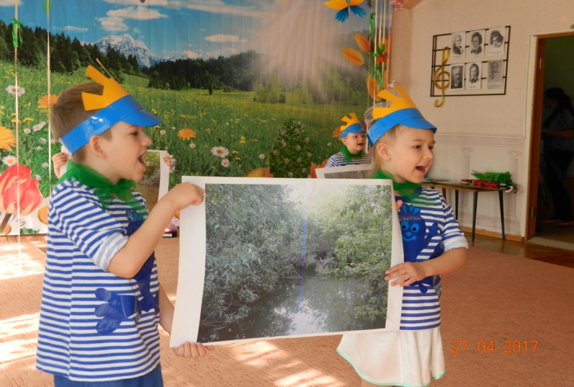
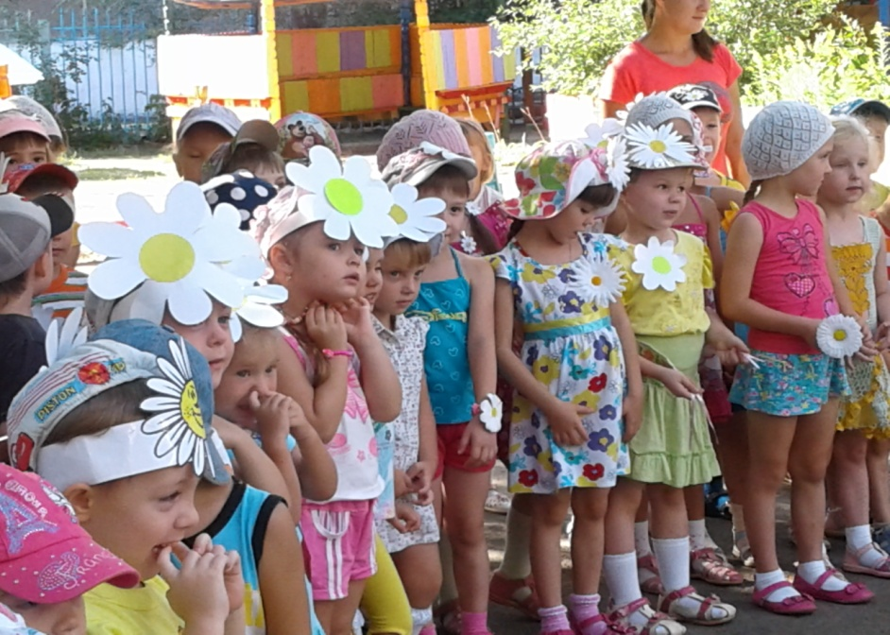


Формирование основ экологической культуры
Проект «Земля в твоих ладошках»

Slide 20



Формирование семейных ценностей
Проект «Моя семья – моя опора»

Slide 21
Полипарадигмальность проектного метода
(отсутствие единого подхода, постоянное совершенствование технологии в течение длительного времени) присуще художественно-эстетической сфере образования.
ПРОЕКТНАЯ ДЕЯТЕЛЬНОСТЬ
Усиливает эстетические эмоции
Стимулирует самостоятельность и ответственность у детей
Активизирует развитие ассоциативного мышления и воображения
Помогает осваивать искусство перевоплощения, вхождения в образ

Slide 22

Проект
«Колокольная Русь»

Slide 23

I этап
Поиск темы проекта

Slide 24
II этап
Планирование
МОДЕЛЬ ТРЁХ ВОПРОСОВ ПО ТЕМЕ «Колокольная Русь»
Что знаем? | Что хотим узнать? | Где можно узнать?
Колокольчики есть у нас в музыкальном зале (Полина) Колокольчик очень звонкий (Андрей) Я больше всего люблю играть на колокольчике (Егор) Колокольчик умещается на ладошке (Варвара) Есть цветок колокольчик (Аня) Колокольчик-цветок синего или фиолетового цвета (Лиза) Есть большой колокольчик – это колокол (Богдан) Колокола есть в церкви (Ксюша) В церкви колокола красиво звенят (Алёша) Колокольчик такой звонкий, потому что он сделан из металла (Богдан) Есть стеклянный колокольчик (Маша) | Когда появился колокольчик (инструмент)? (Елисей) Где появился колокольчик? (Аня) Почему колокольчик так называется? (Ярослав) Какие колокольчики были раньше? (Настя) Какой колол самый большой? (Богдан) Как раньше использовали колокольчики? (Даниэль) Как изготавливают колокольчики? (Серёжа) Есть ли сказки про колокольчики? (Валя) Какие бывают колокольчики? (Милена) Есть ли музей колокольчиков? (Алёша) | Спросить у папы или у мамы (Андрей) Спросить у воспитателя (Аня) Прочитать в книгах (Даниэль) Посмотреть познавательную передачу (Ксюша) Посмотреть в интернете (Богдан) Посмотреть энциклопедию (Аня) Найти в познавательных книгах (Лиза) Сходить в Храм, где есть колокола (Елисей) Съездить на экскурсию в другой город (Валя)

Slide 25

Совместное планирование
ПЛАН-ПАУТИНКА

Slide 26


III раздел
Реализация проекта
МАСТЕРСКАЯ ПО СЛУШАНИЮ

Slide 27



МАСТЕРСКАЯ ПЕНИЯ

Slide 28




МАСТЕРСКАЯ МУЗЫКИ И ДВИЖЕНИЯ

Slide 29




ХУДОЖЕСТВЕННАЯ МАСТЕРСКАЯ

Slide 30





Slide 31



Slide 32






ПОЗНАВАТЕЛЬНЫЙ МОДУЛЬ

Slide 33



ИГРОВОЙ МОДУЛЬ

Slide 34



ЭКСКУРСИИ

Slide 35


IV этап
Завершение и анализ проекта

Slide 36



КОНЦЕРТ «ВСЮДУ ЛЬЮТСЯ ПЕРЕЗВОНЫ КОЛОКОЛЬНЫЕ»

Slide 37




Slide 38




Slide 39



